Slide 1
Министерство образования РМ Портфолио Хабибулиной Ирины Николаевны, воспитателя МАДОУ «Детский сад №112» г.о.Саранск
Дата рождения: 03.06.1957 г.
Профессиональное образование: высшее, МГПИ имени М.Е. Евсевьева, 1978
Специальность: русский язык и литература;
квалификация: учитель русского языка и литературы
Диплом: серия Г-I №497995, выдан 07.07.1978
Общий трудовой стаж: 38 лет
Стаж педагогической работы (по специальности): 37 лет
Наличие квалификационной категории: первая
Дата последней аттестации: 20.05.2014

Slide 2
Представление инновационного педагогического опыта на сайте МАДОУ «Детский сад №112»
http://ds112sar.schoolrm.ru/sveden/employees/11250/190357/

Slide 3
1. Применение информационно-коммуникационных технологий

Slide 4
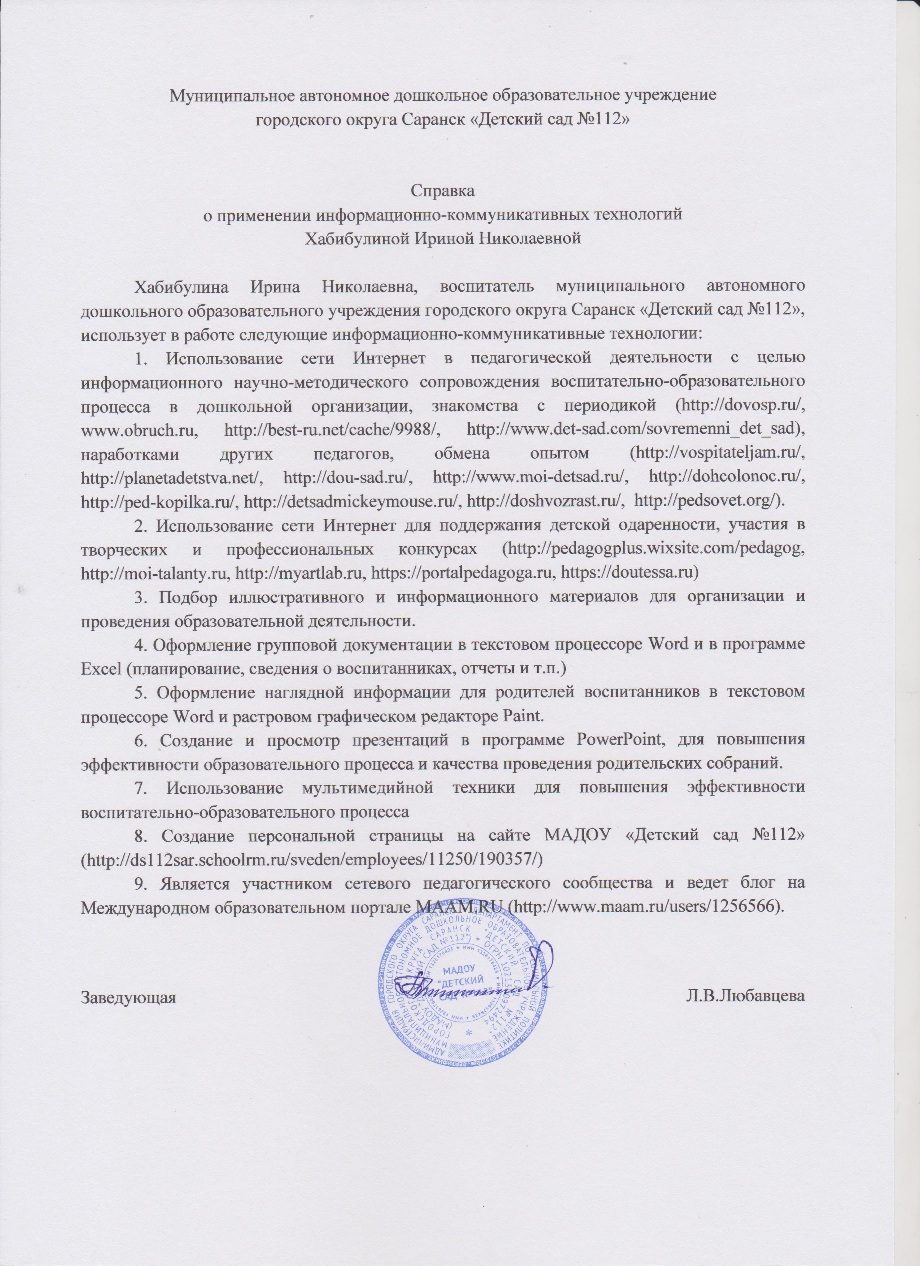

Slide 5
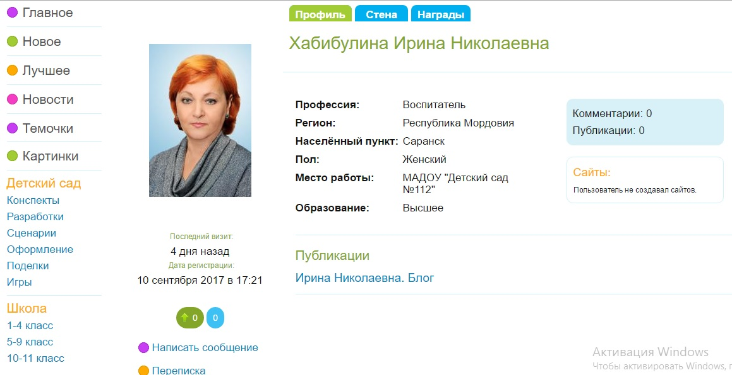

Slide 6
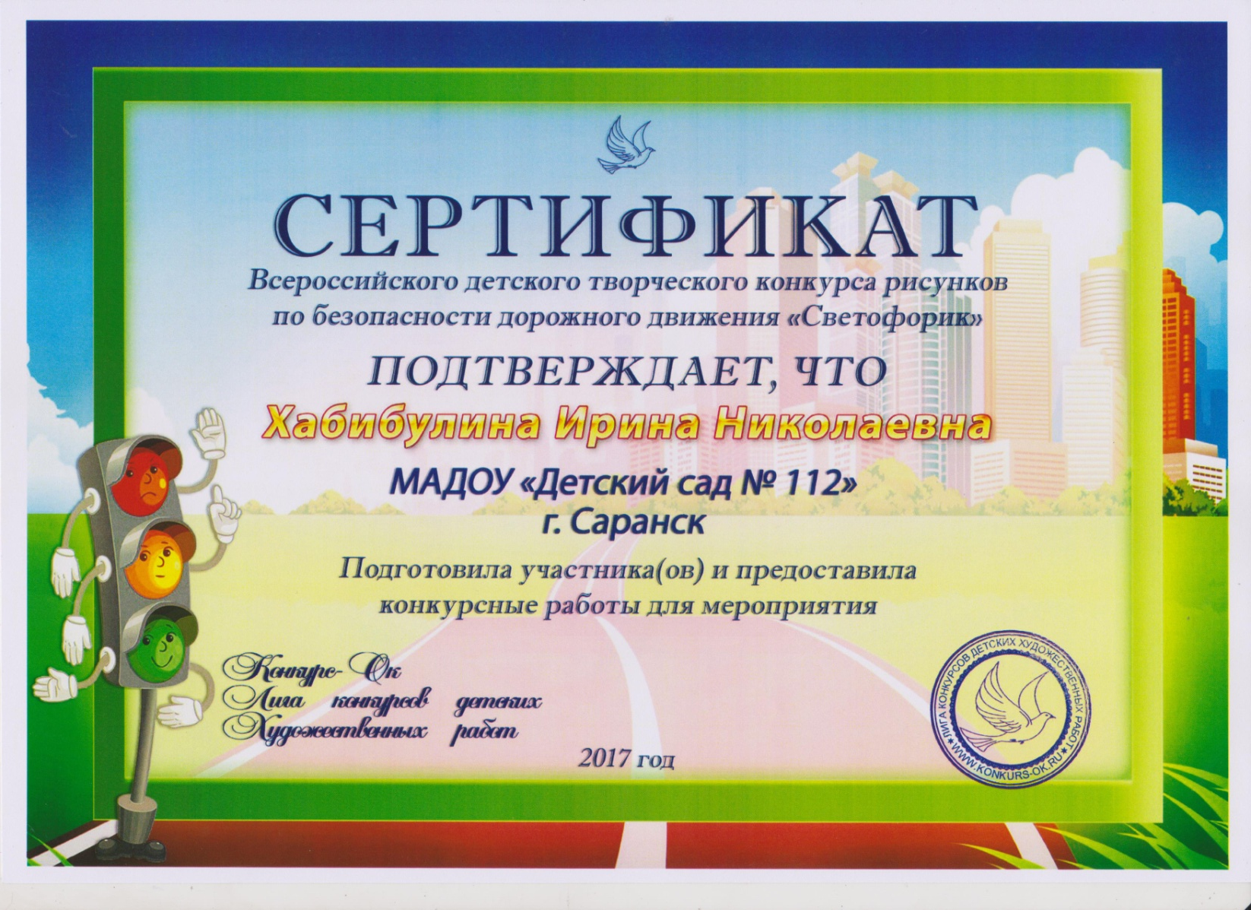

Slide 7
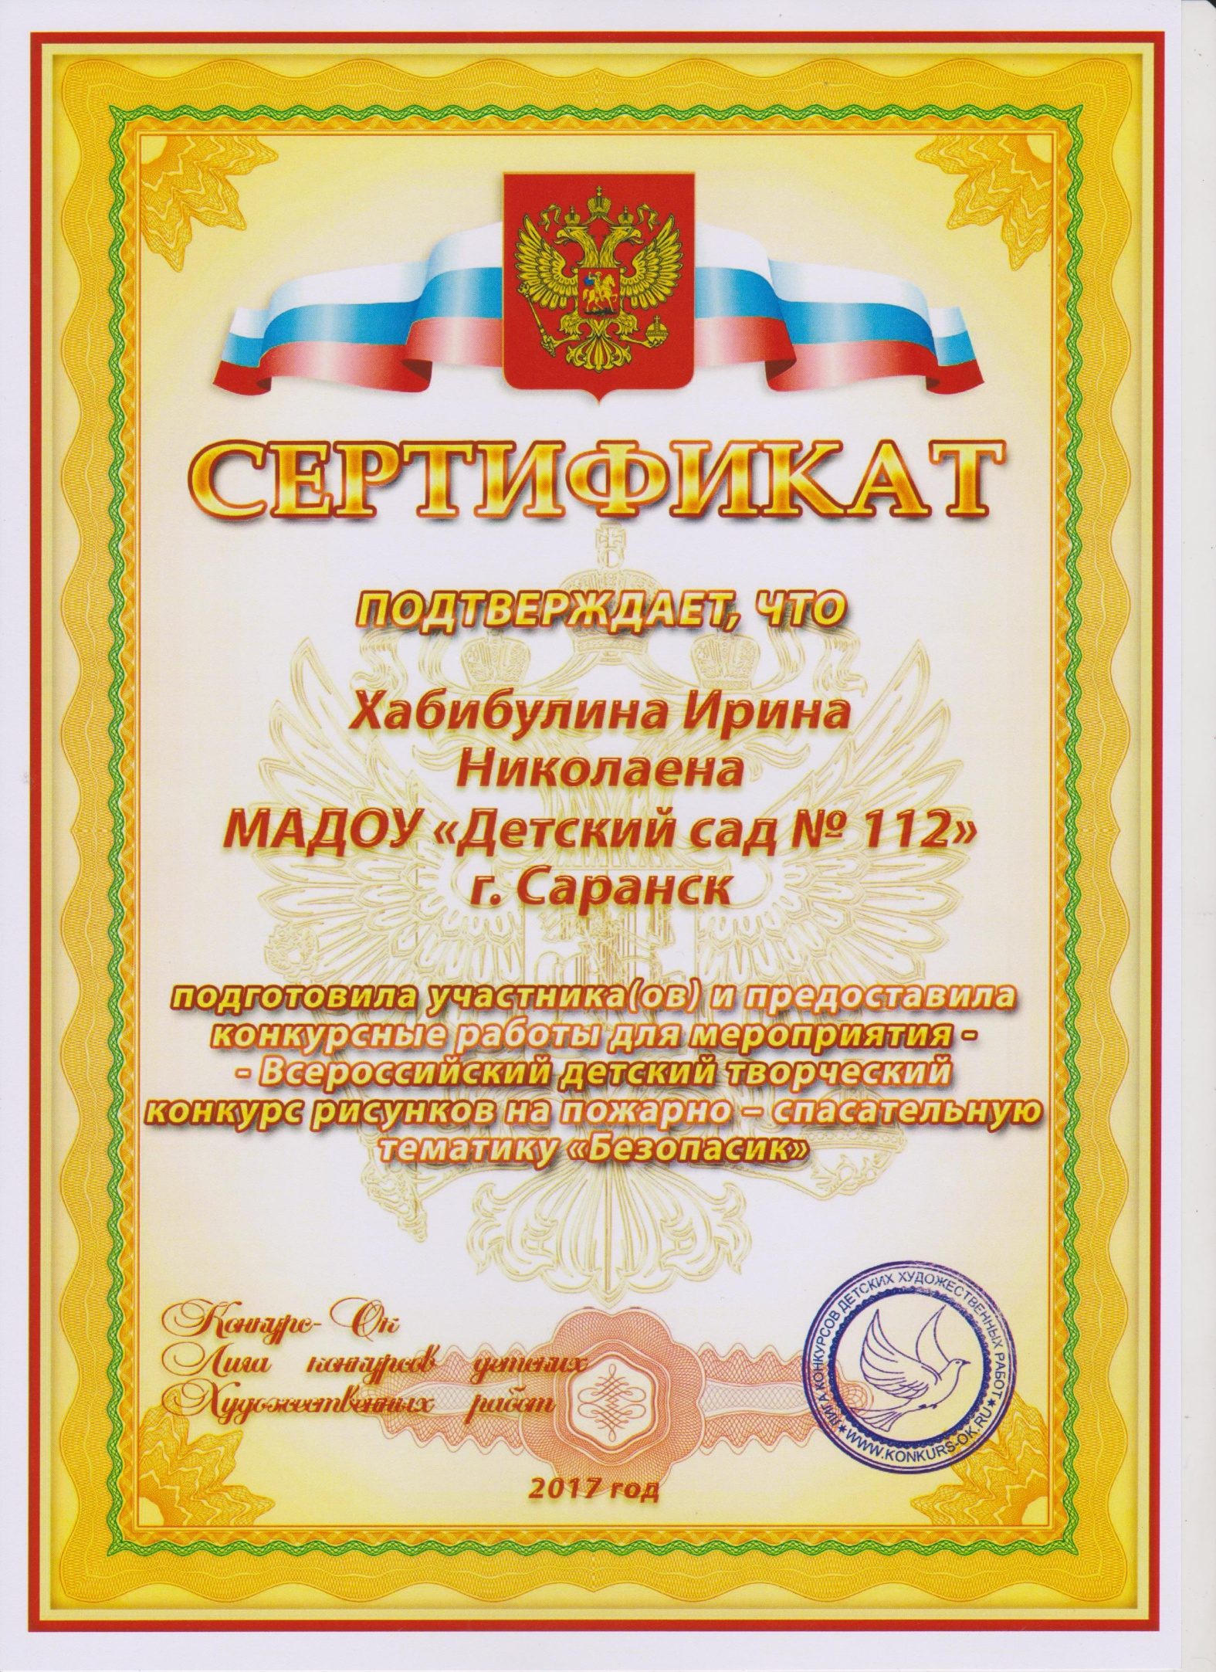

Slide 8
2. Участие в инновационной деятельности
Муниципальный уровень:
инновационная деятельность
МАДОУ «Детский сад №112»
«Игра как средство духовно-нравственного и патриотического воспитания дошкольников», 2015 г.

Slide 9
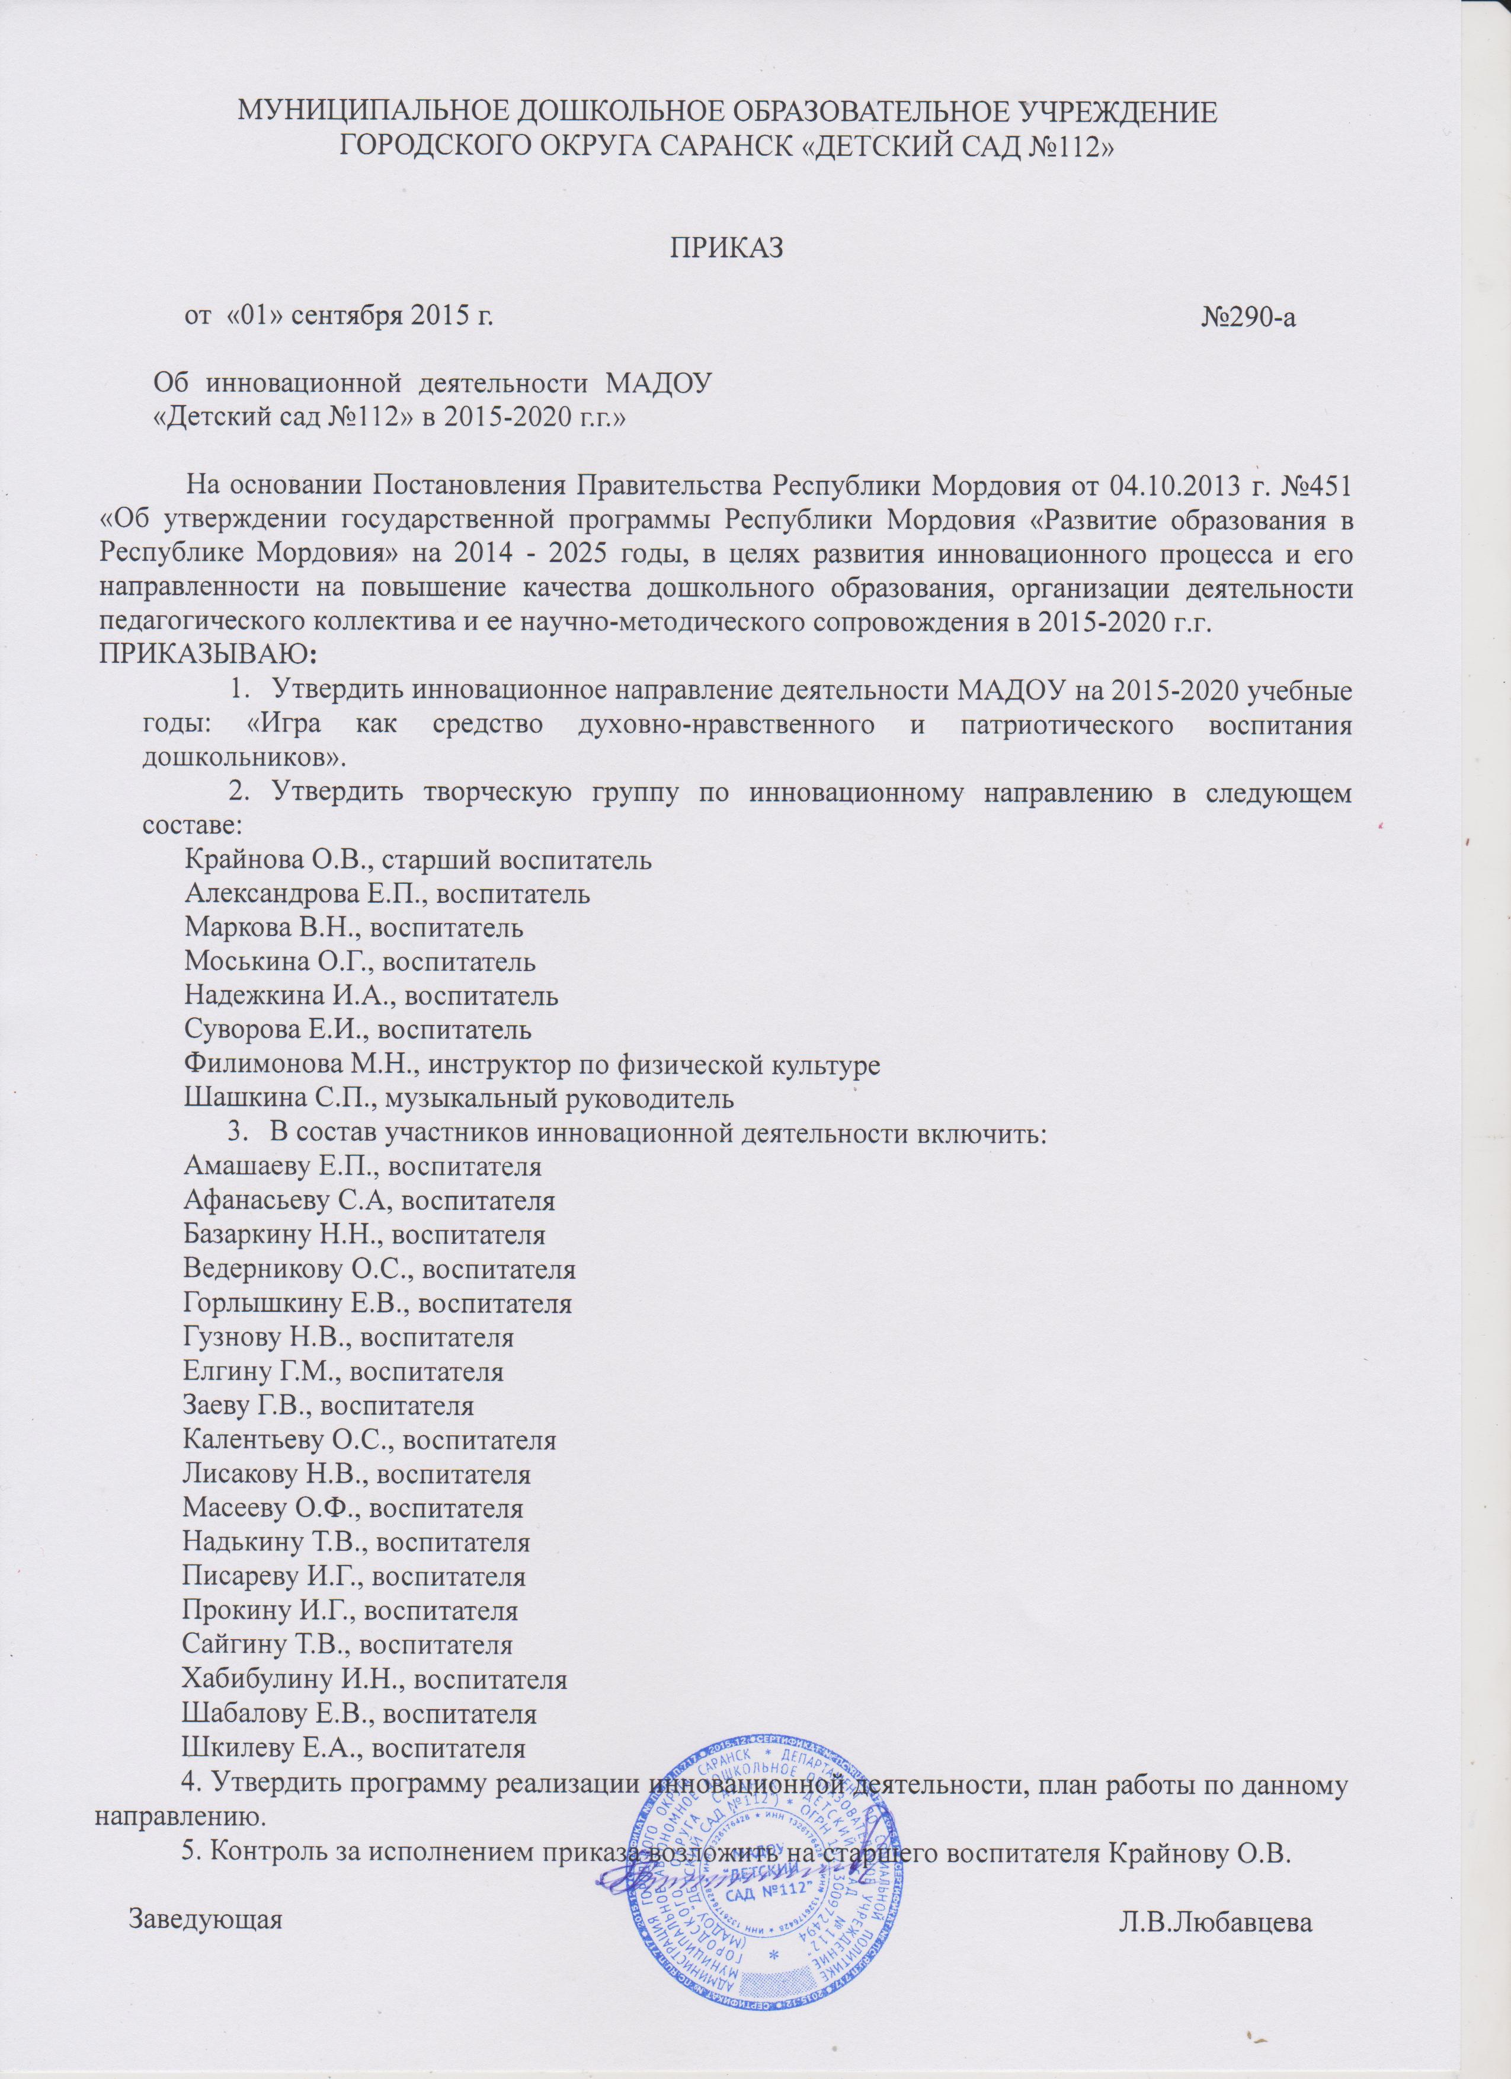

Slide 10
3. Наличие публикаций, включая интернет-публикации
Республиканский уровень - 1
Статья «Как стать артистом?», ж-л «Народное образование РМ», №4-6/ 2016
Российский уровень – 1
Конспект «Музыкальный спектакль «Меленка»», интернет ресурс gotovimyrok.com, 2016

Slide 11
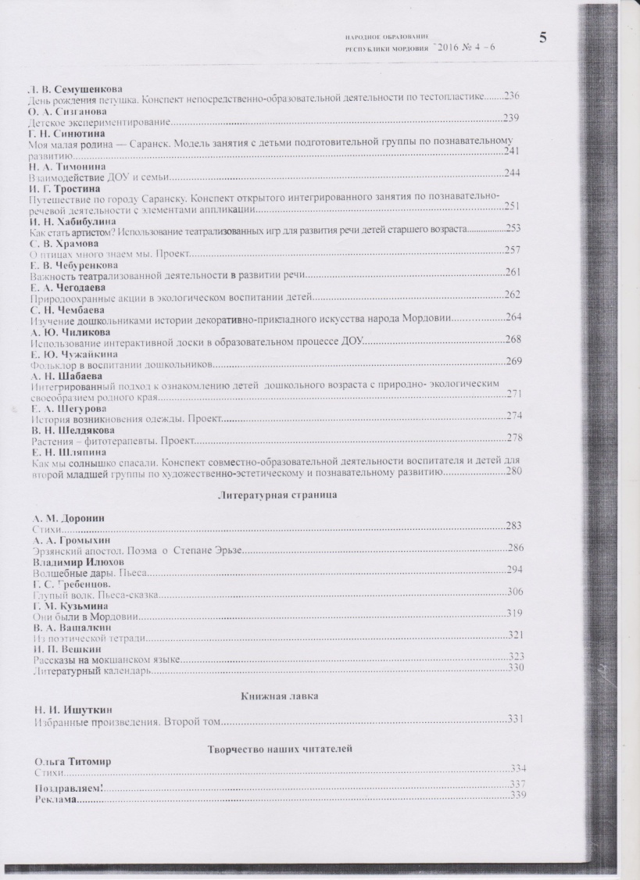
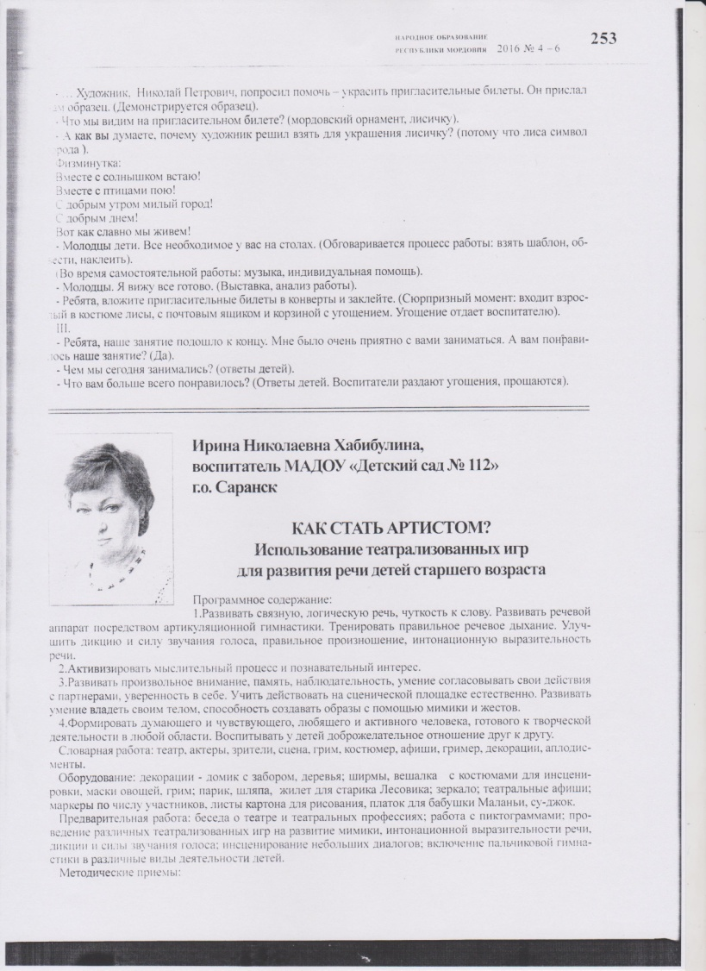

Slide 13
4. Результаты участия воспитанников в конкурсах, акциях

Slide 14
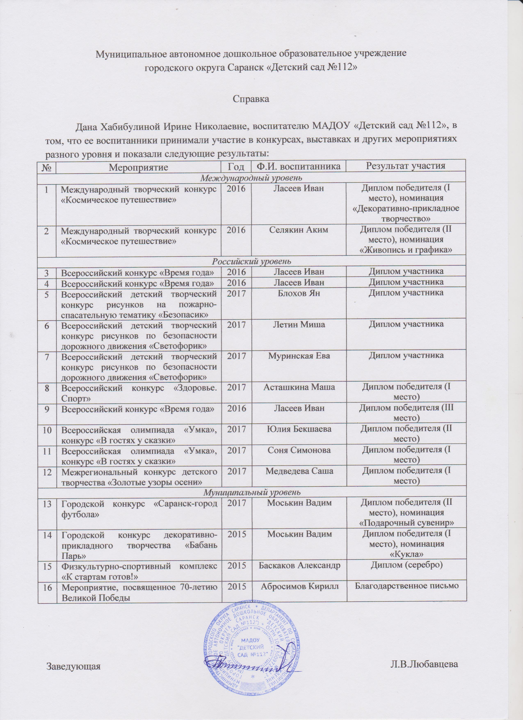

Slide 15
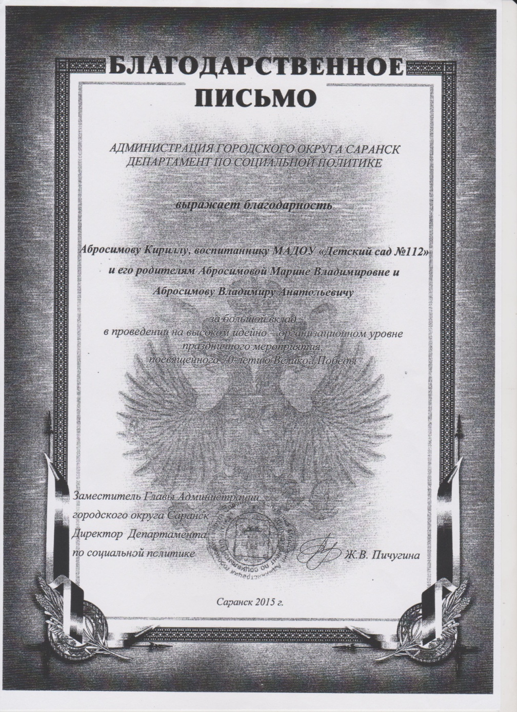
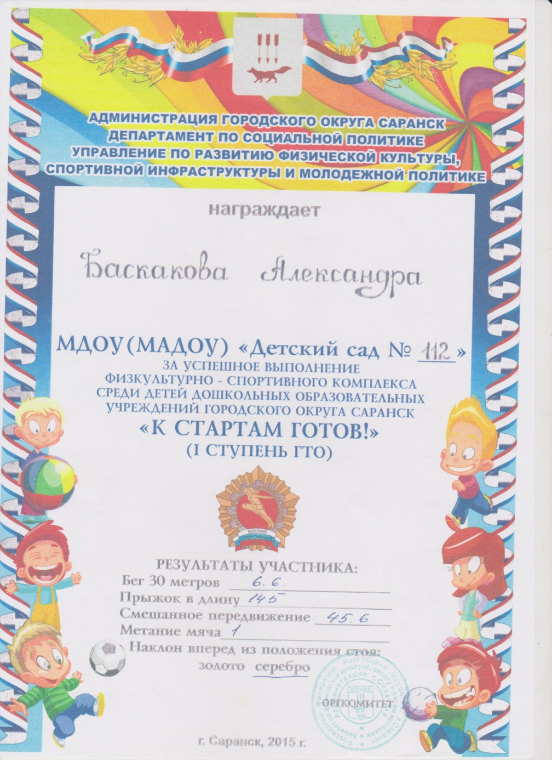

Slide 16
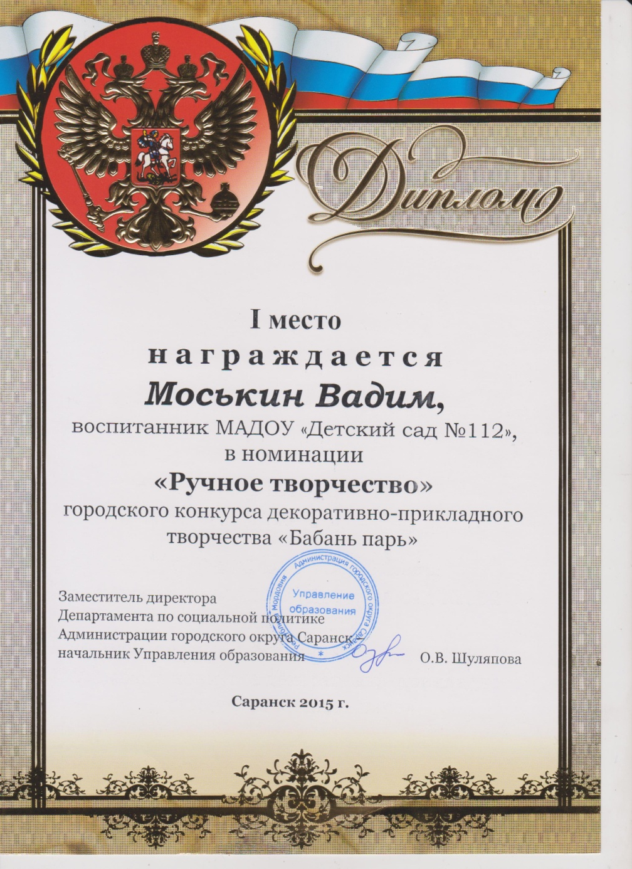
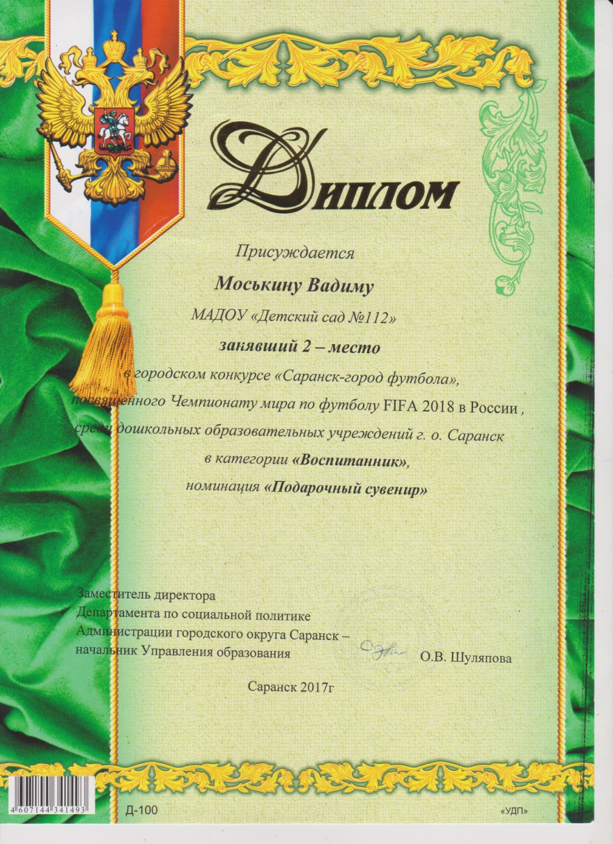

Slide 17
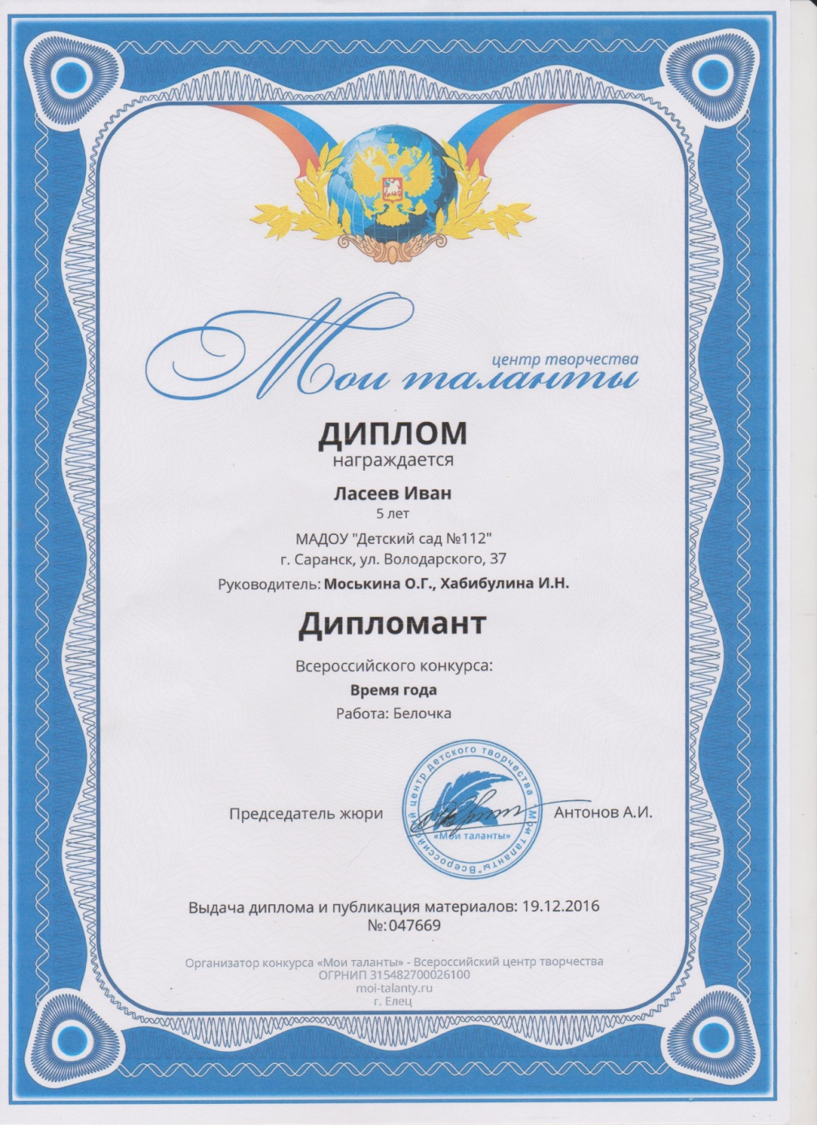

Slide 18
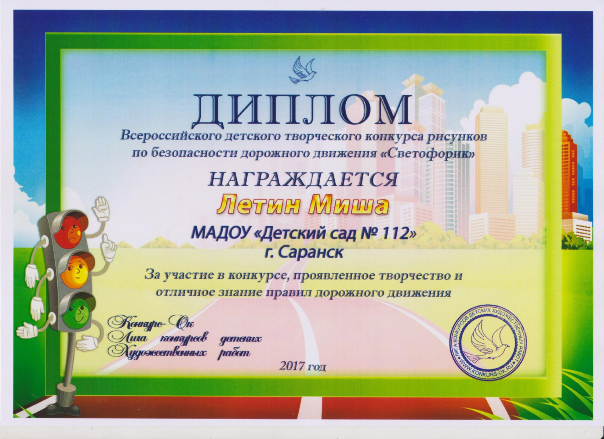

Slide 19
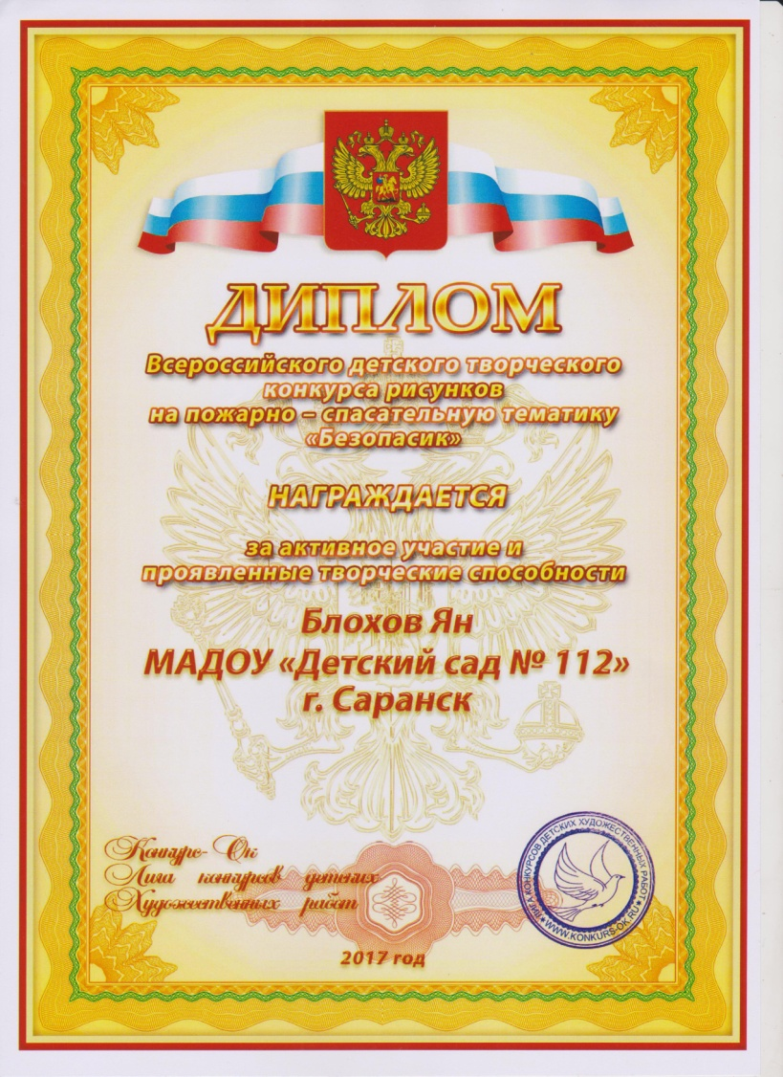
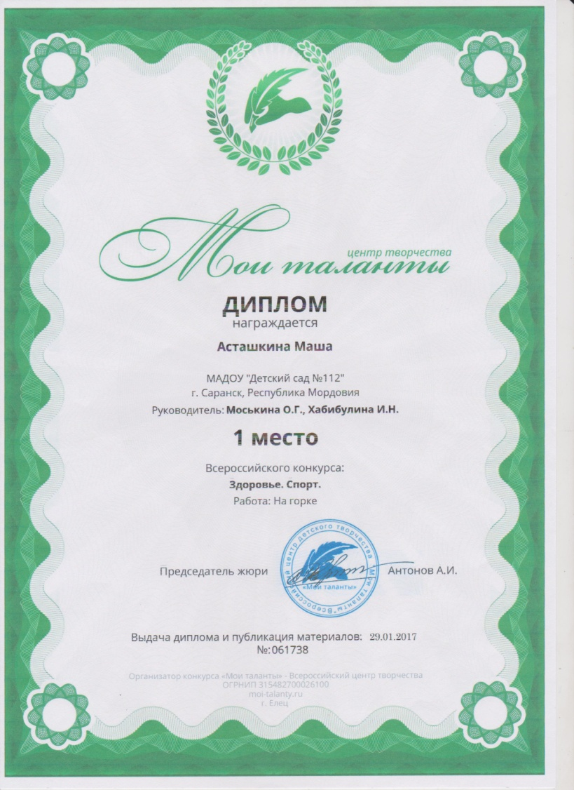
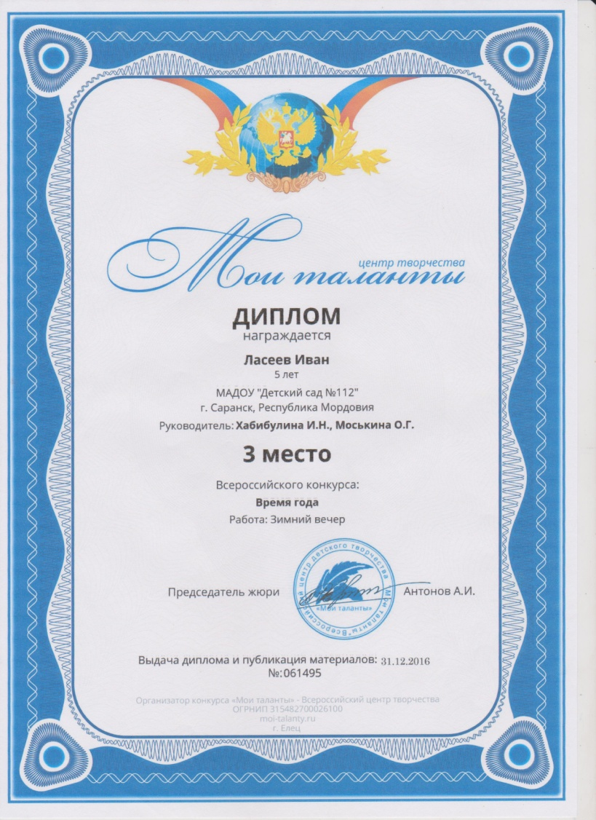

Slide 20
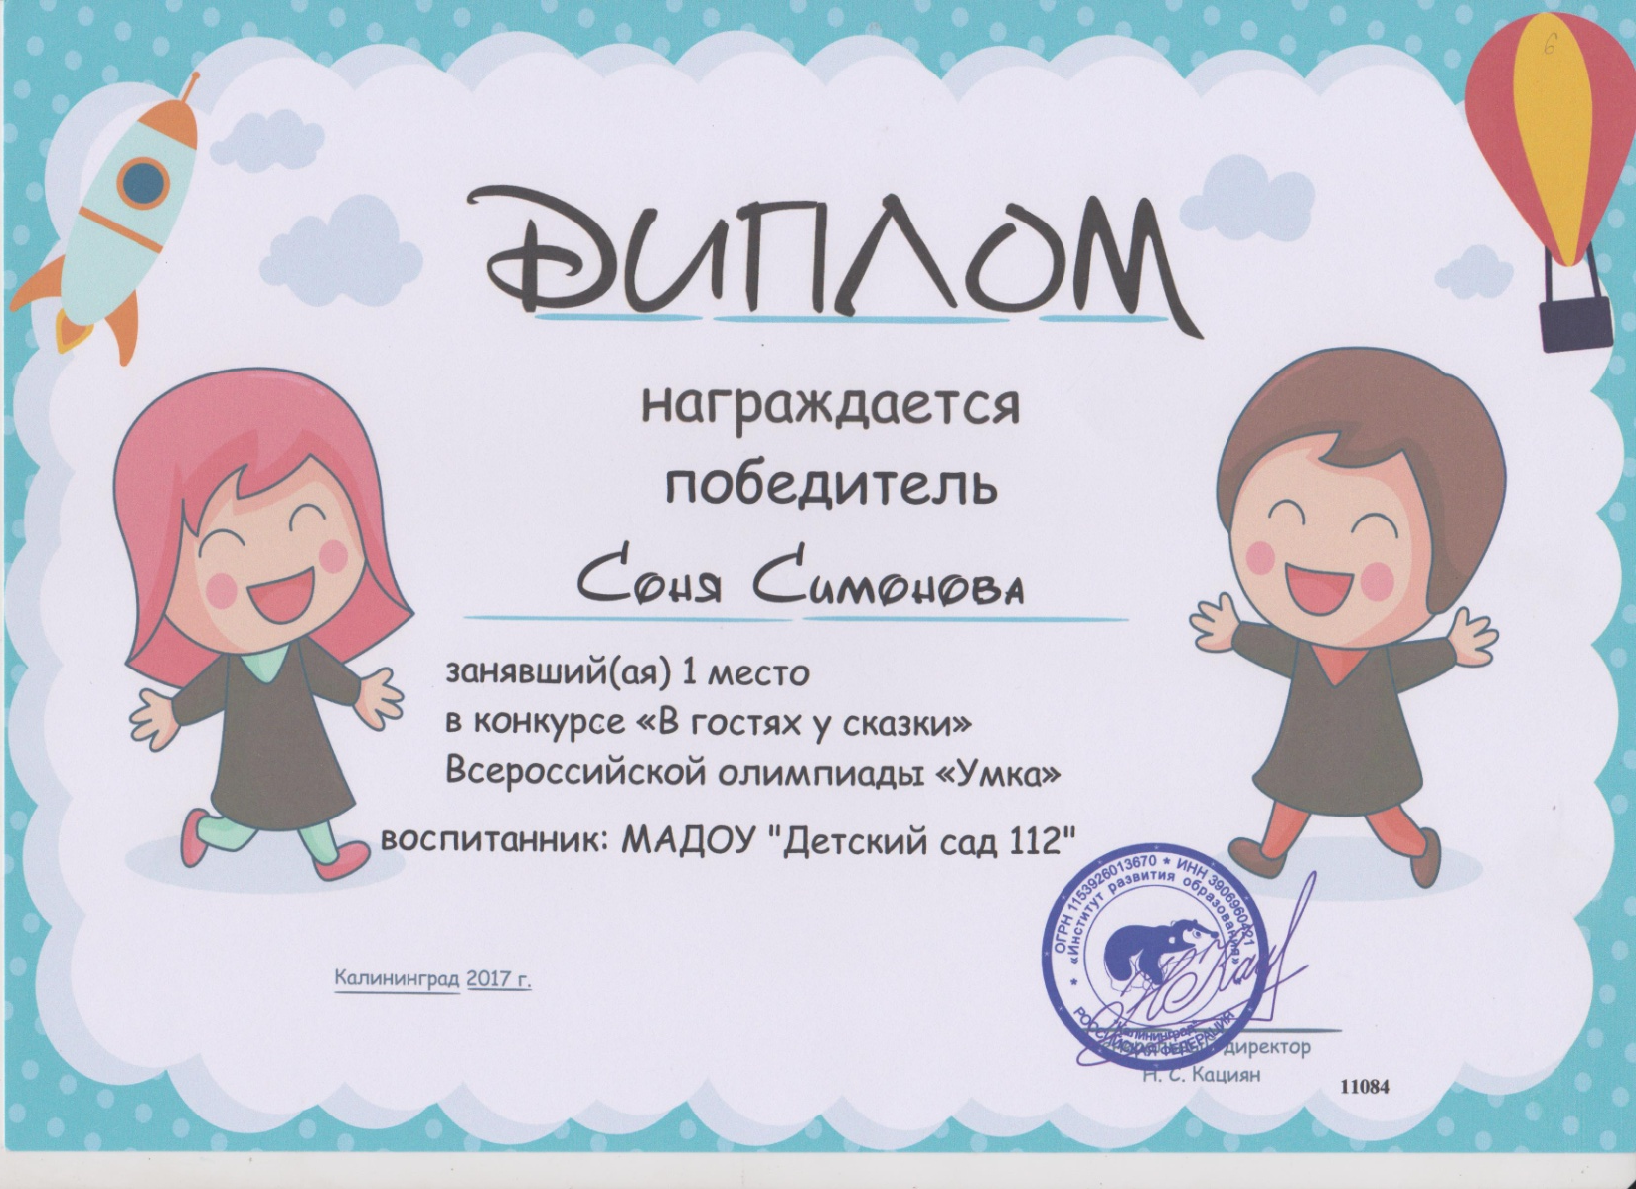
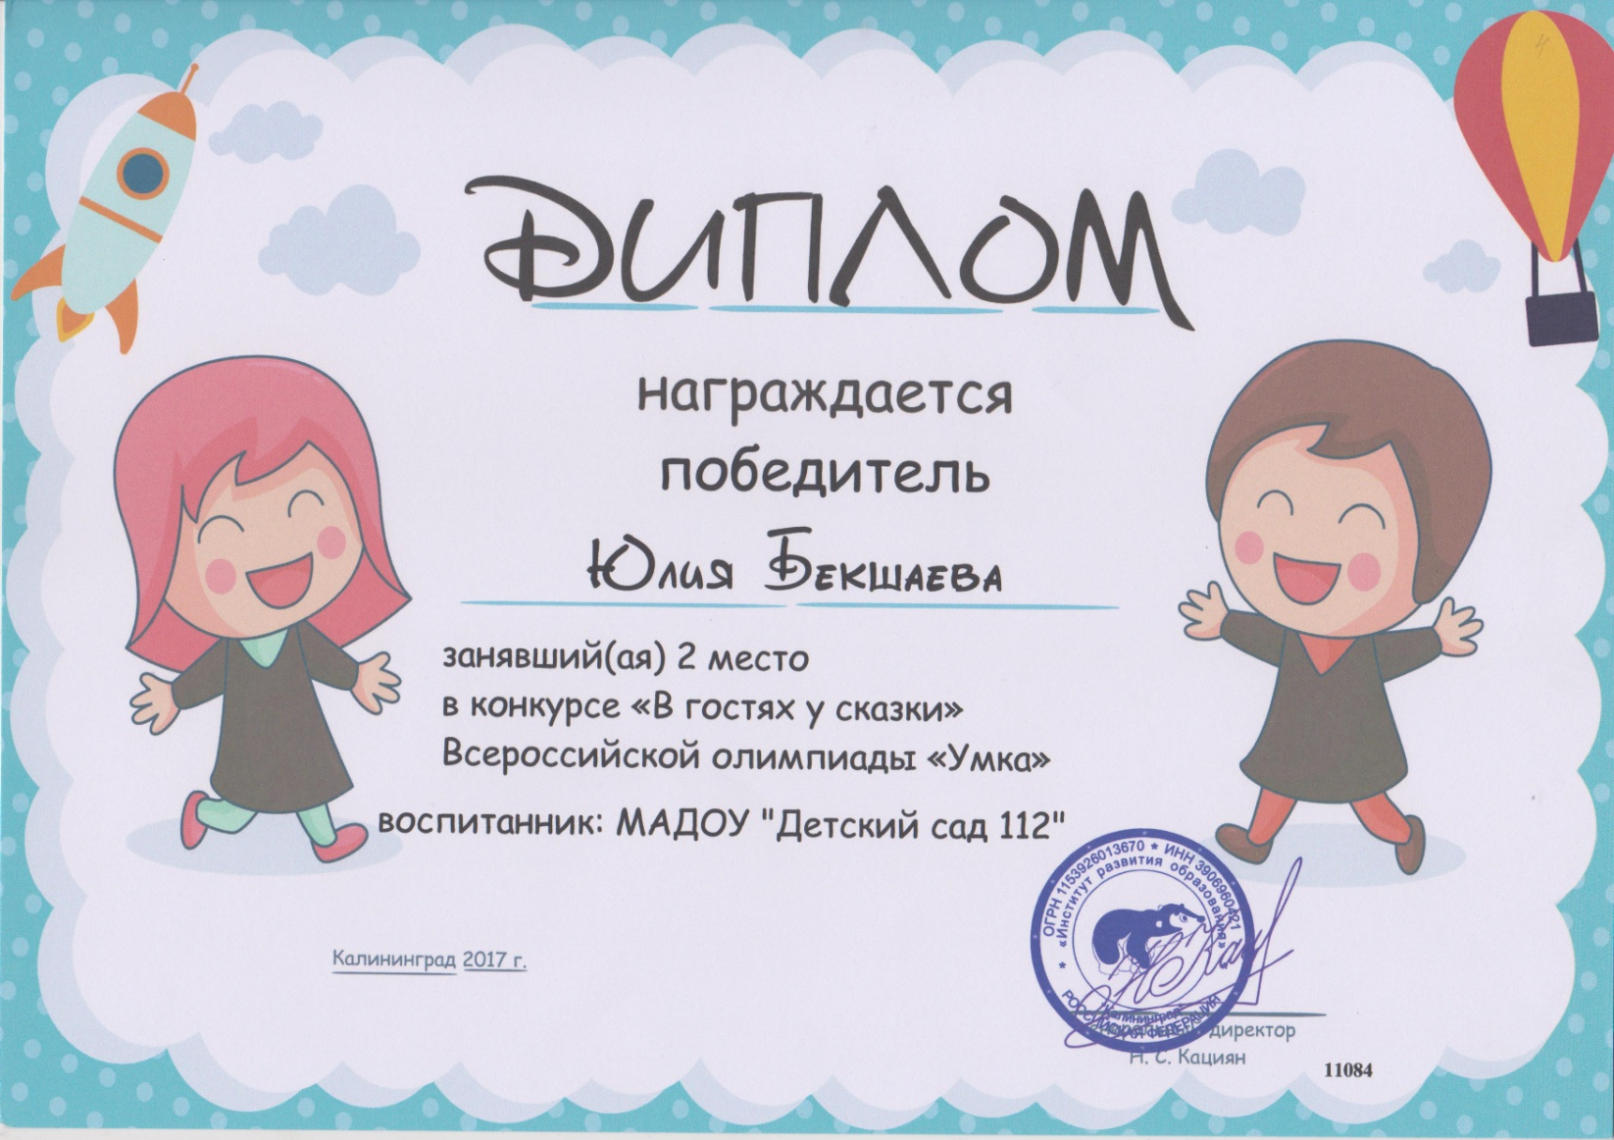

Slide 21
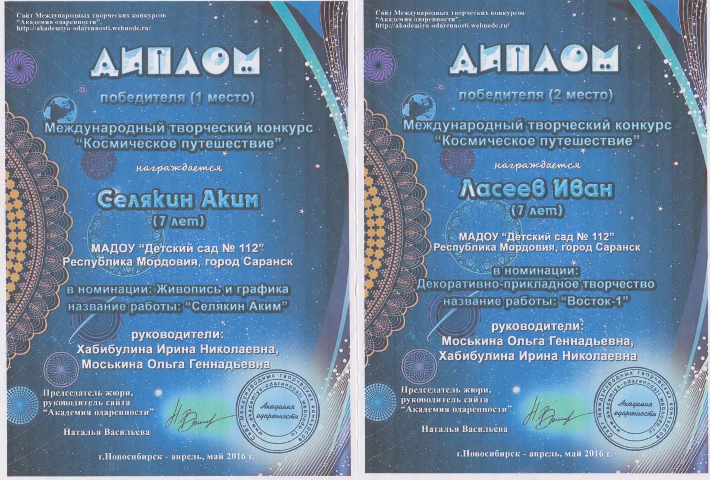

Slide 22
5. Наличие авторских программ, методических пособий
Муниципальный уровень:
ДОПОЛНИТЕЛЬНАЯ ОБЩЕРАЗВИВАЮЩАЯ ПРОГРАММА
«В ГОСТЯХ У МЕЛЬПОМЕНЫ»

Slide 23
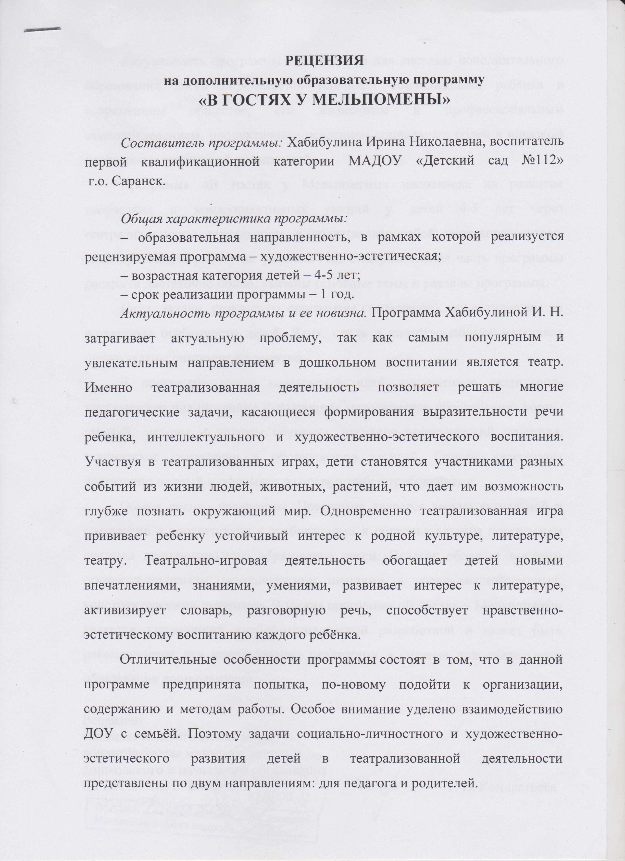

Slide 24
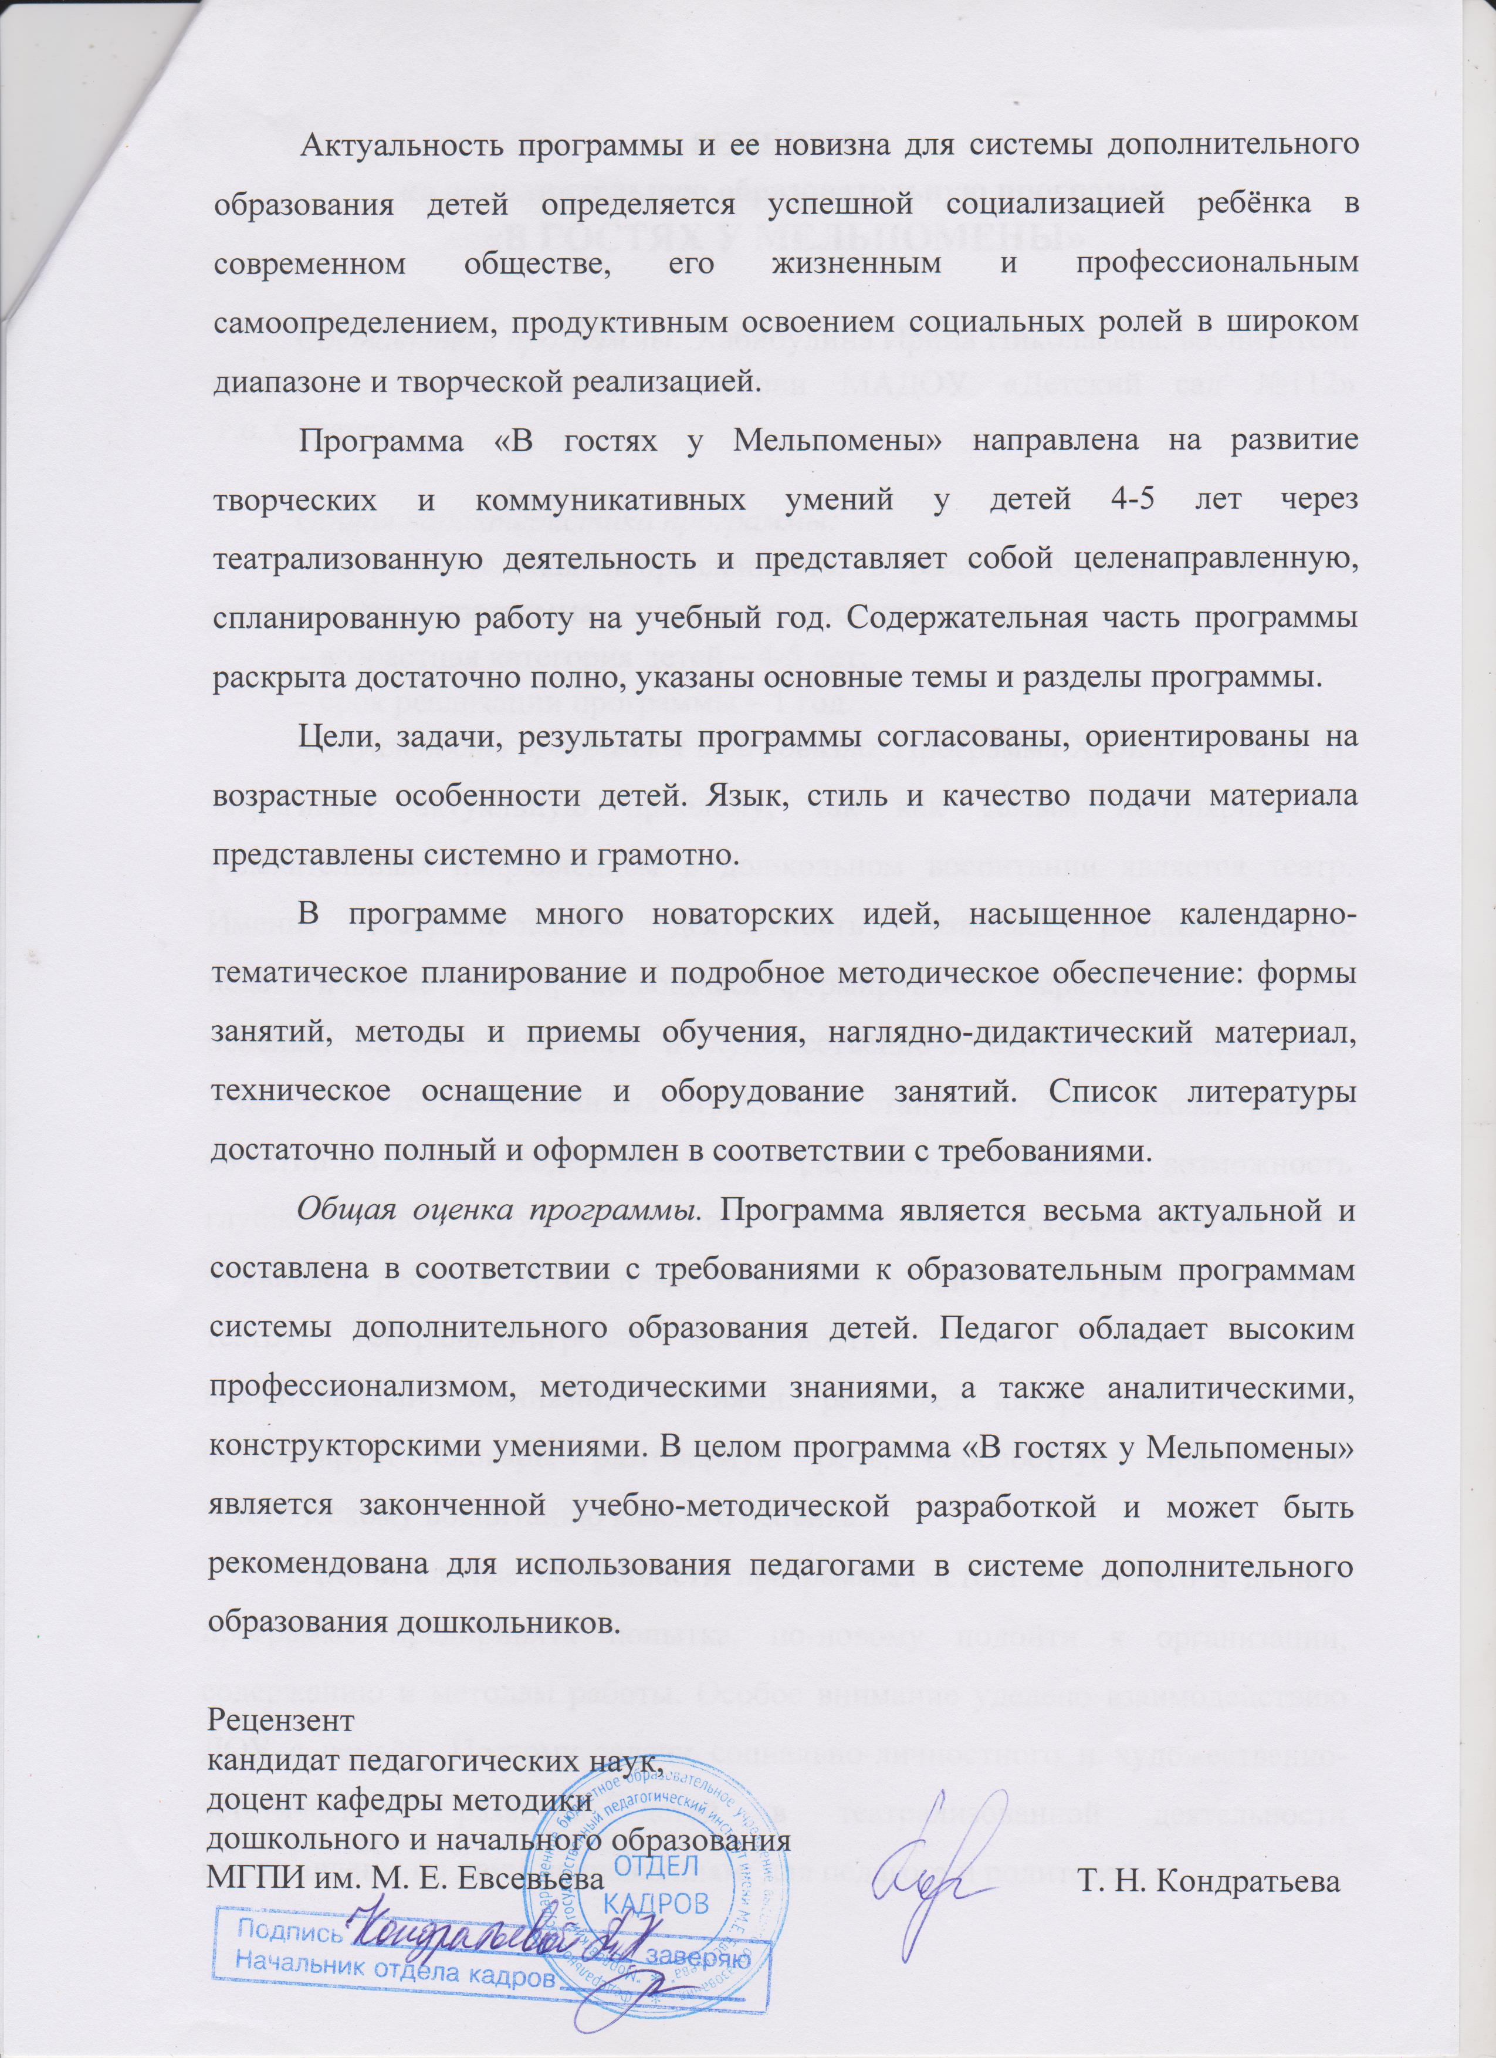

Slide 25
6. Выступления на научно-практических конференциях, семинарах, секциях
Уровень образовательная организации - 1
Республиканский уровень – 2
Российский уровень - 1

Slide 26
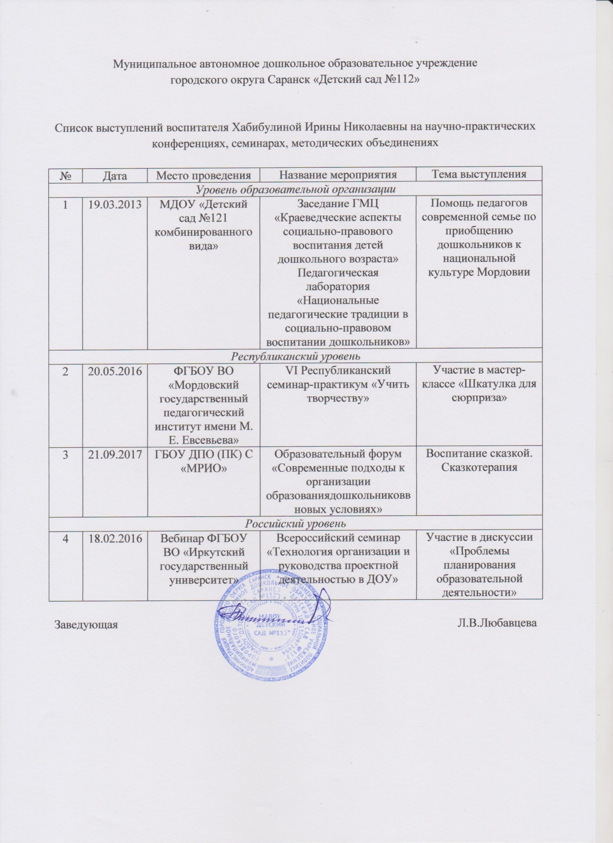

Slide 27
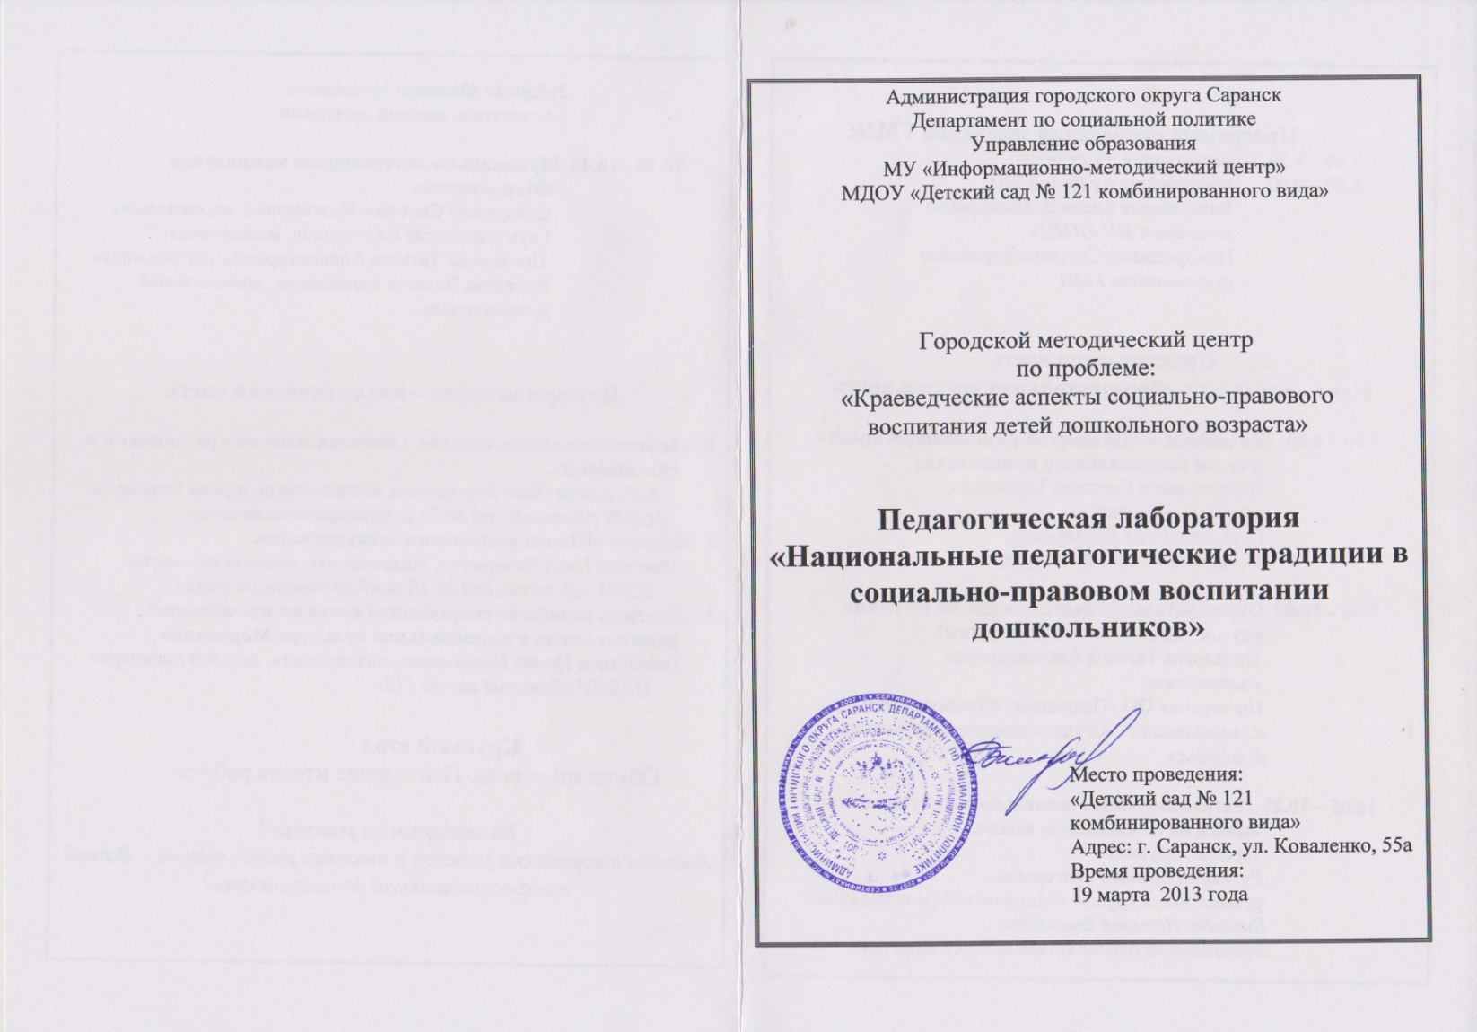
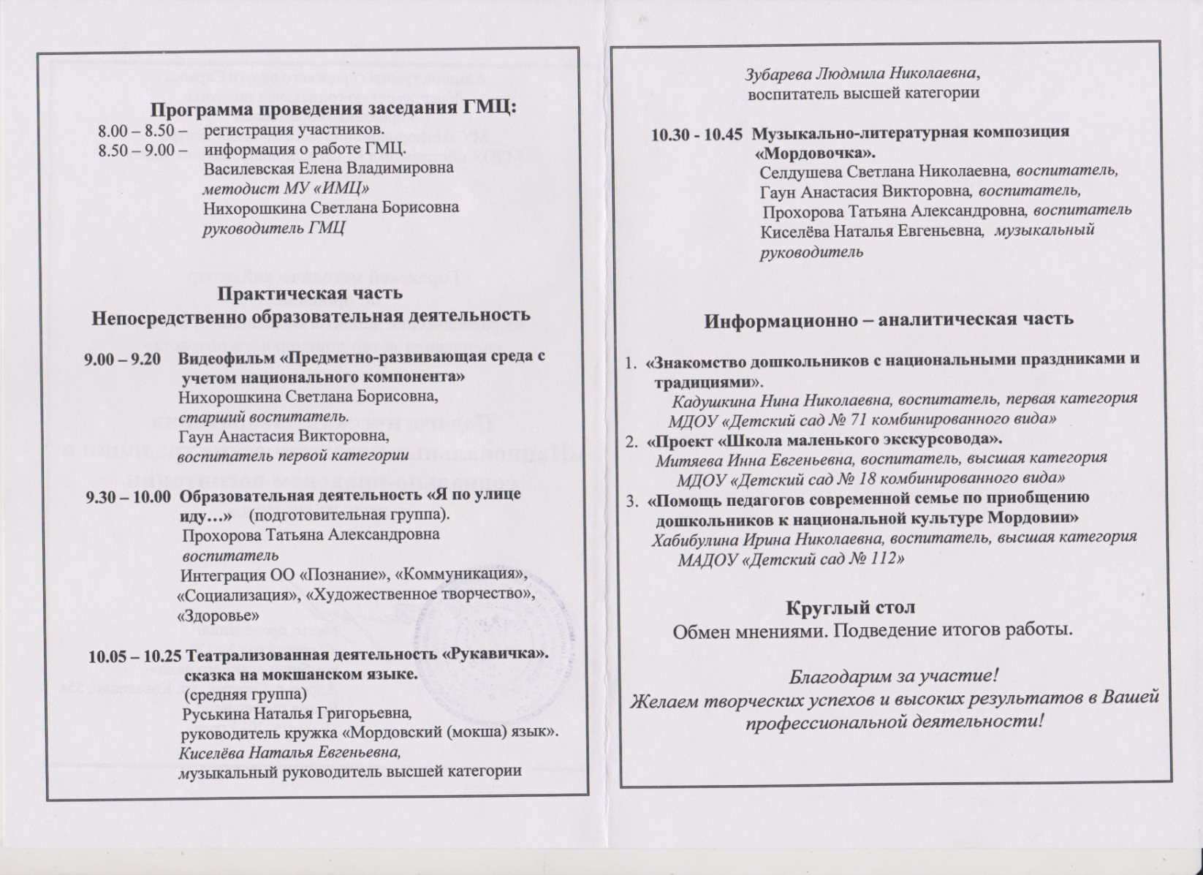

Slide 28
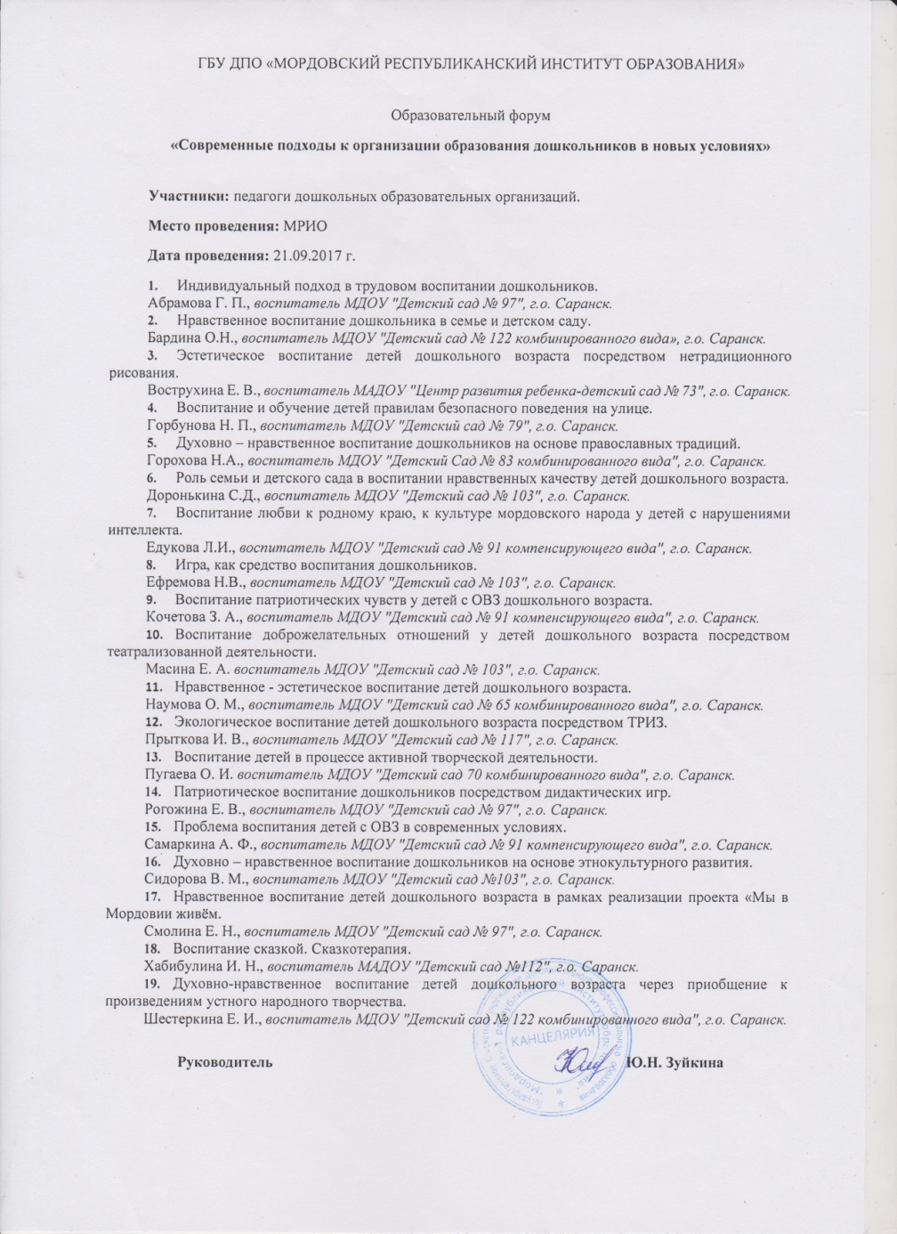

Slide 29
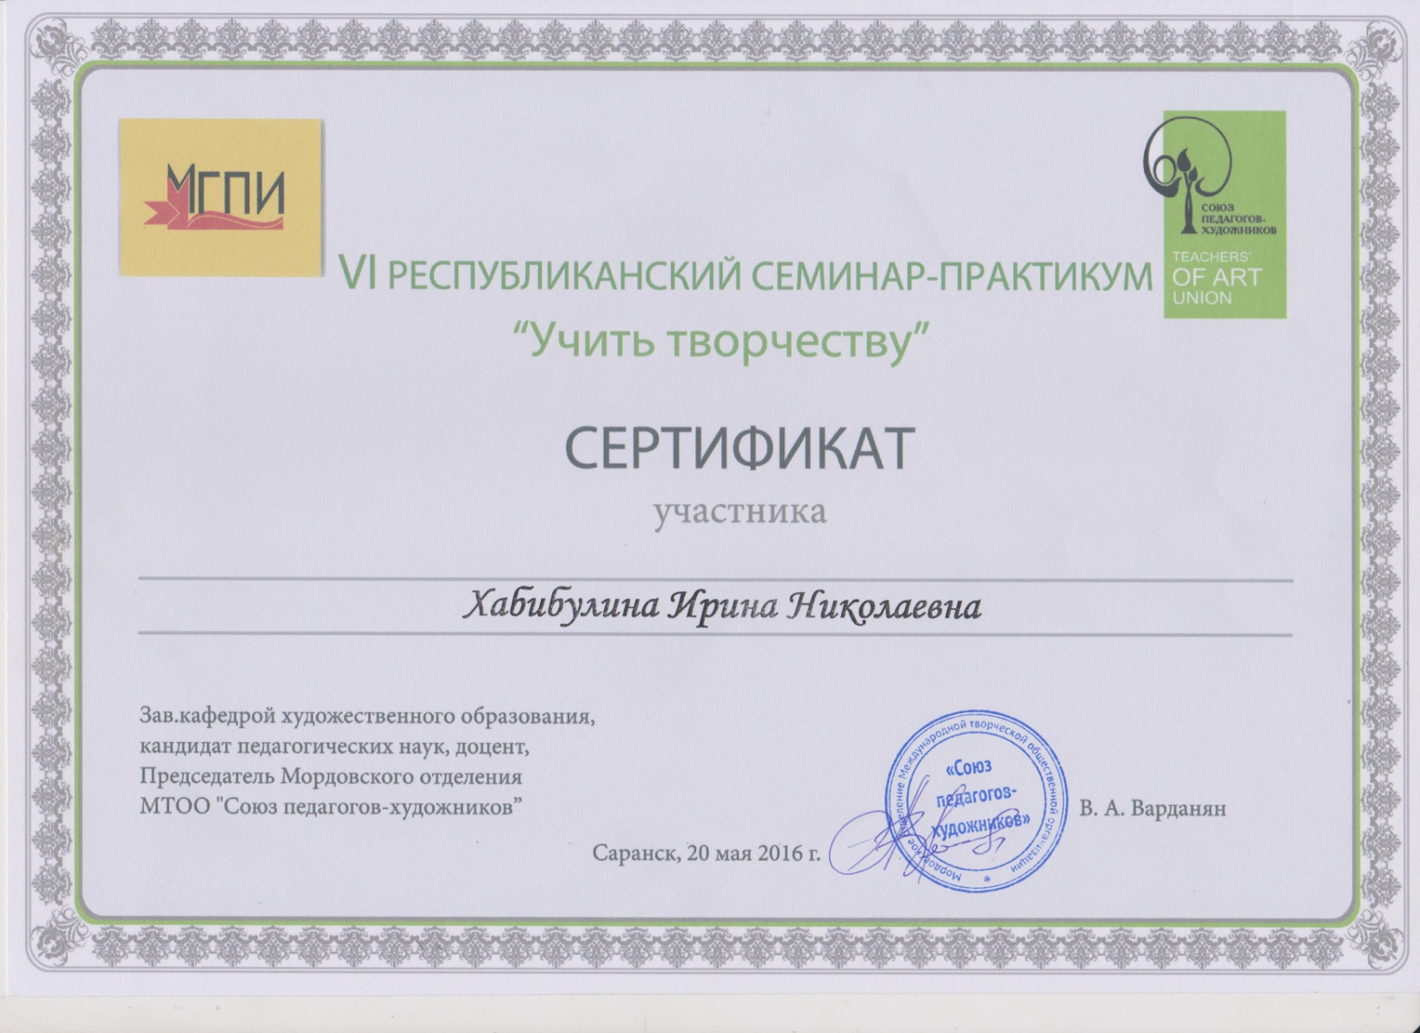

Slide 30
7. Проведение открытых занятий, мастер-классов, мероприятий
Образовательная организация - 2

Slide 31
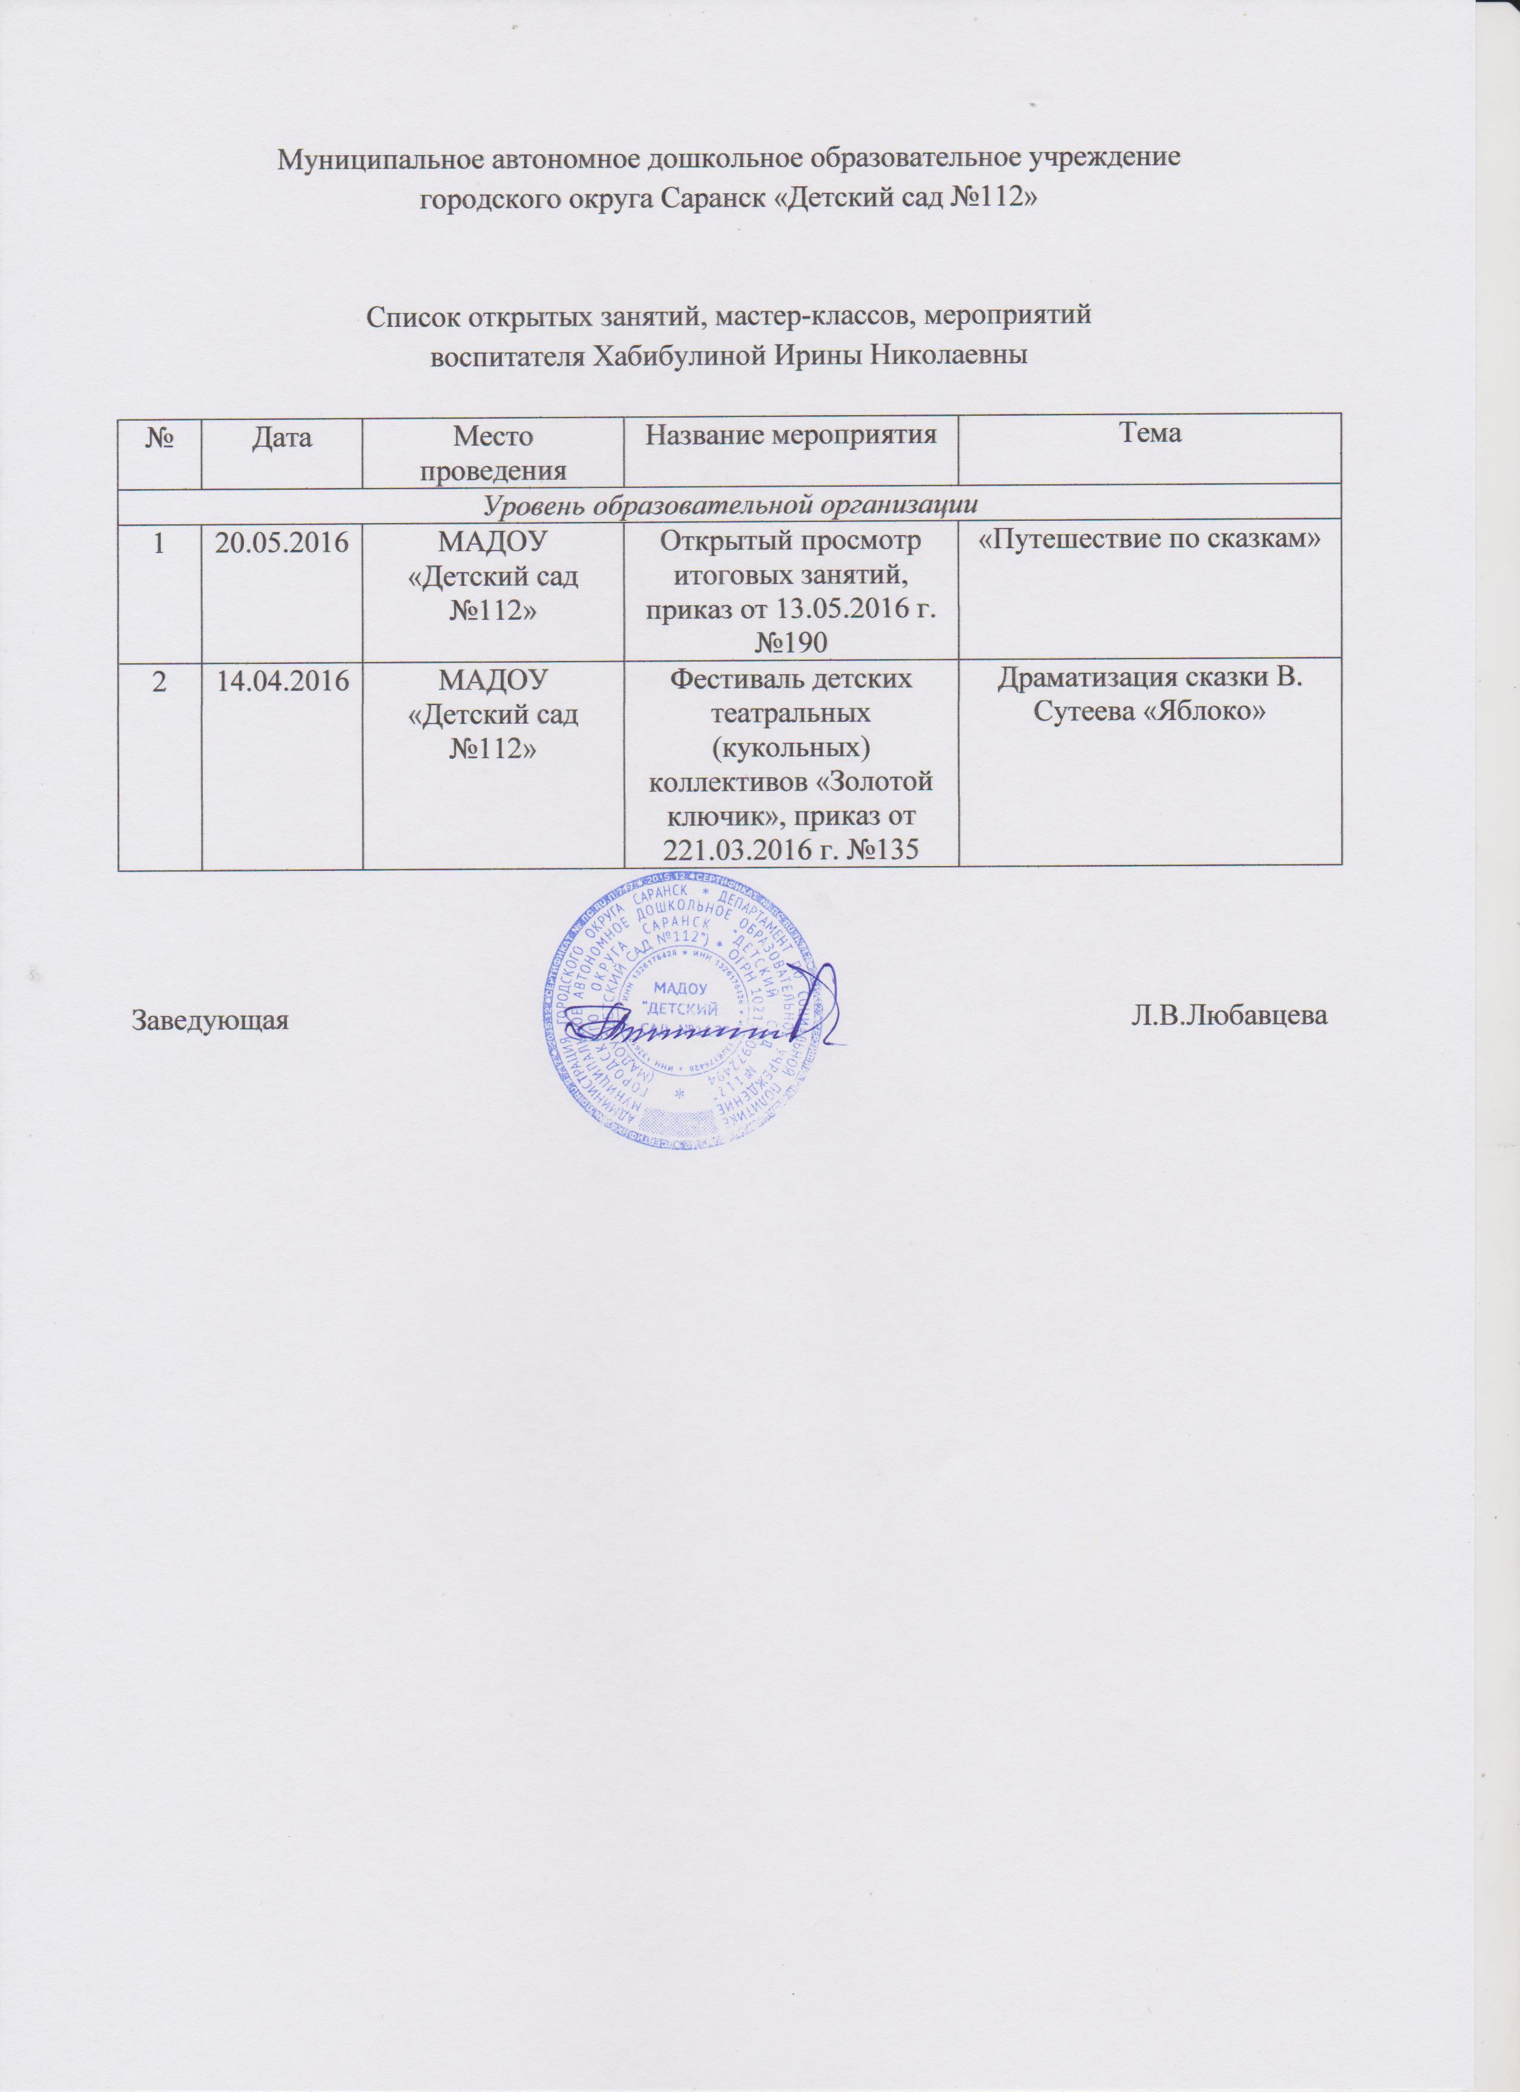

Slide 32
8. Общественная активность педагога

Slide 33
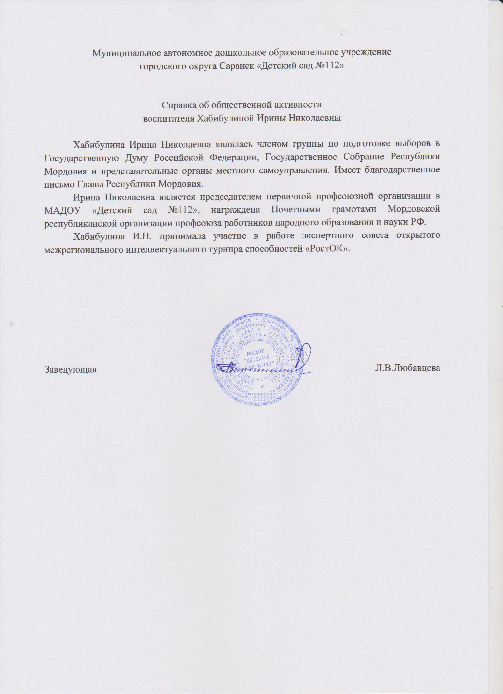

Slide 34
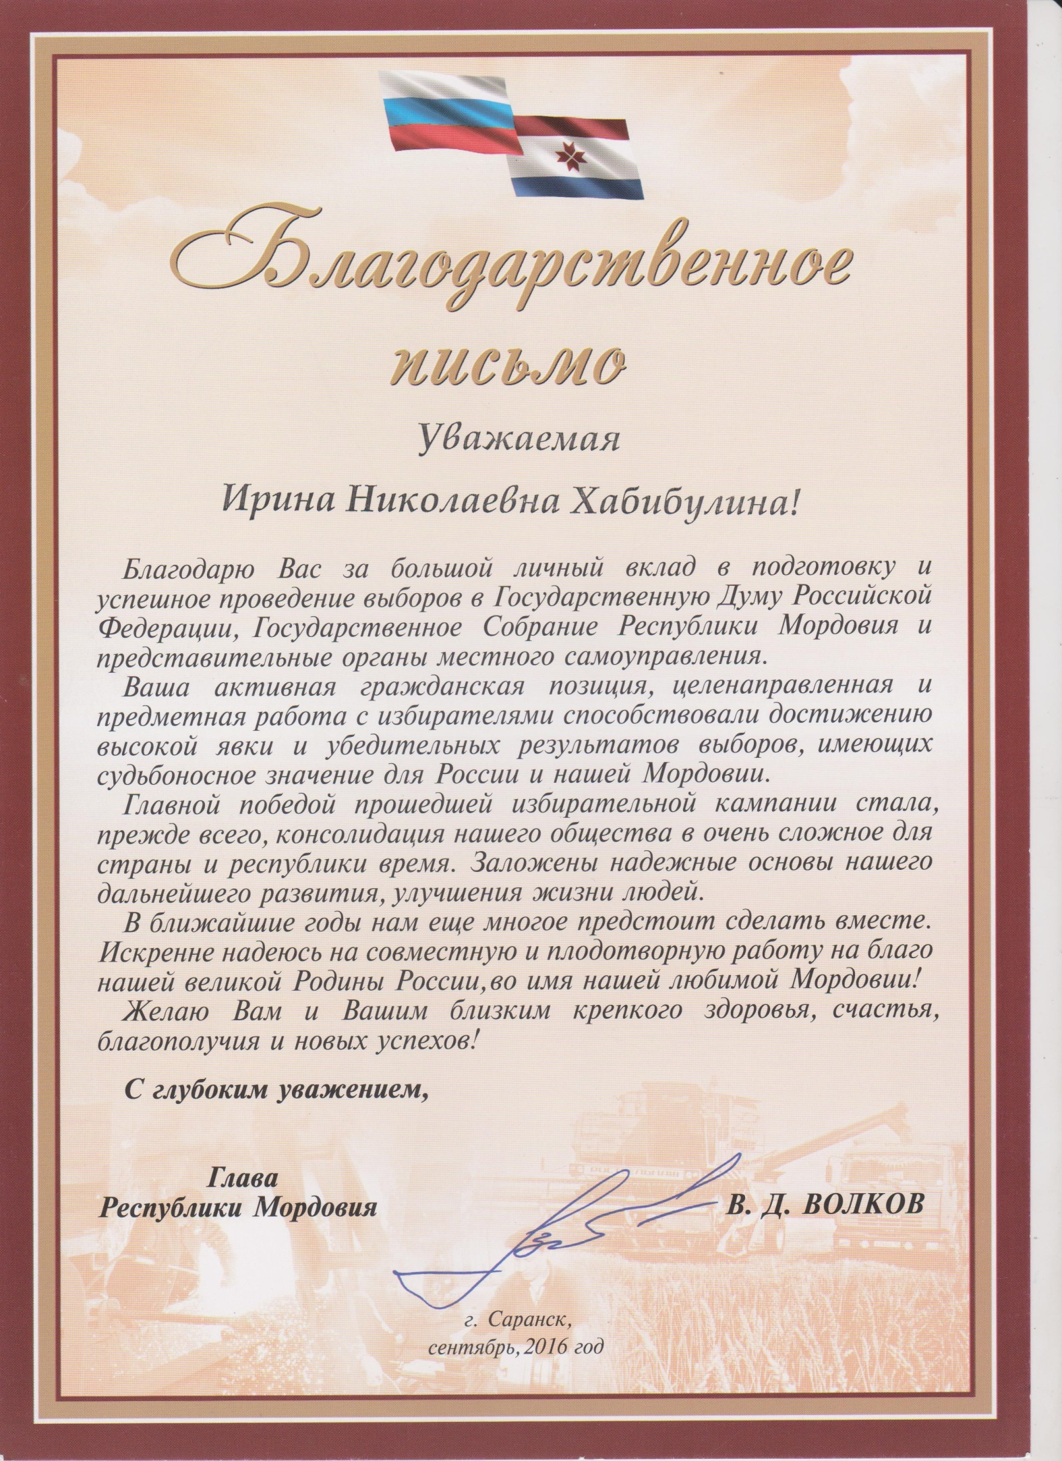

Slide 35
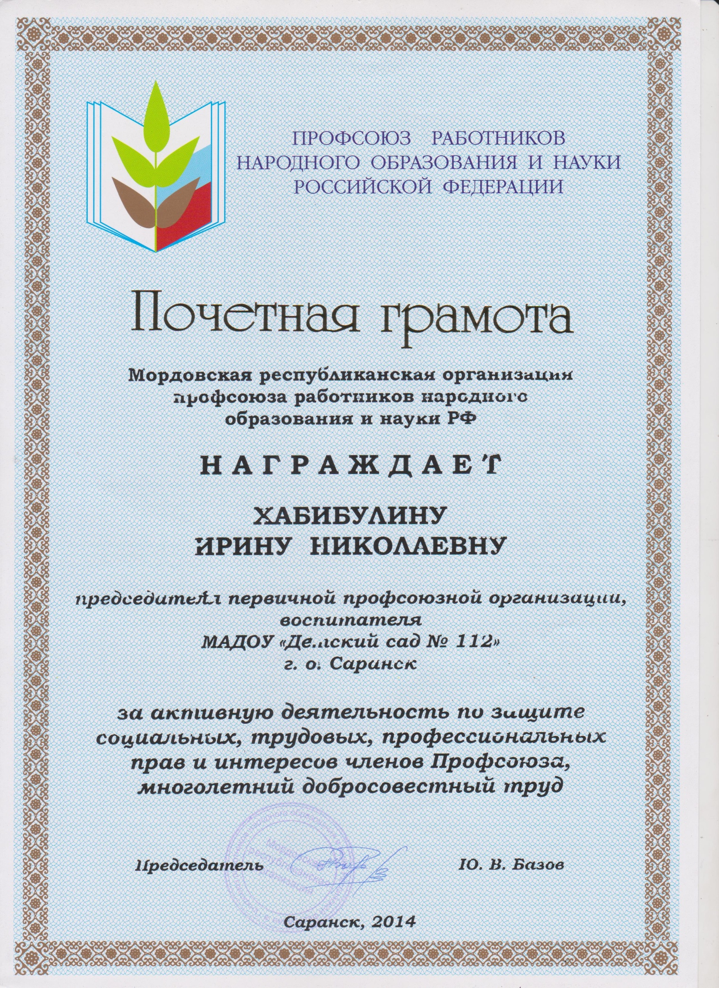

Slide 37
9. Позитивные результаты работы с воспитанниками

Slide 38
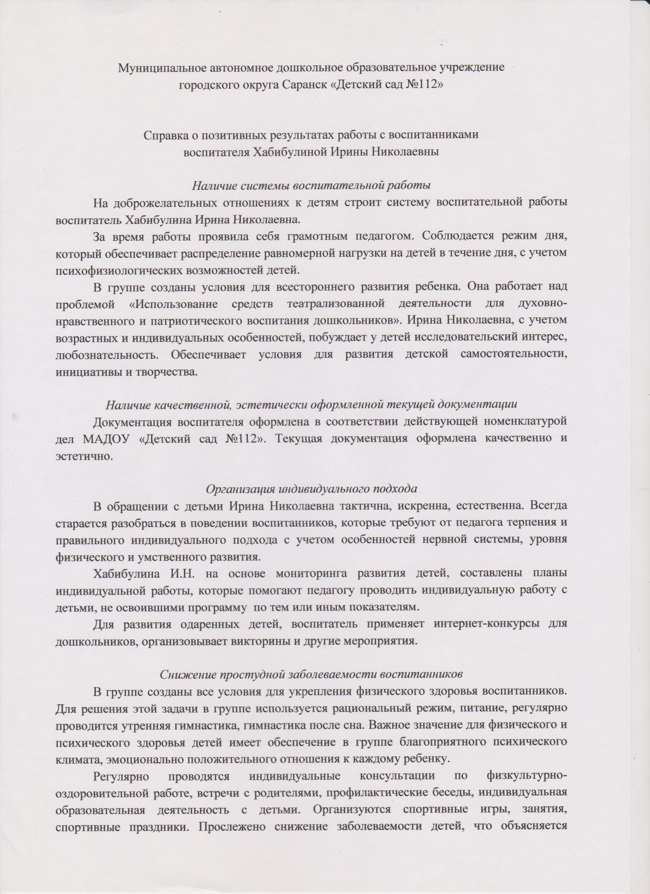

Slide 39
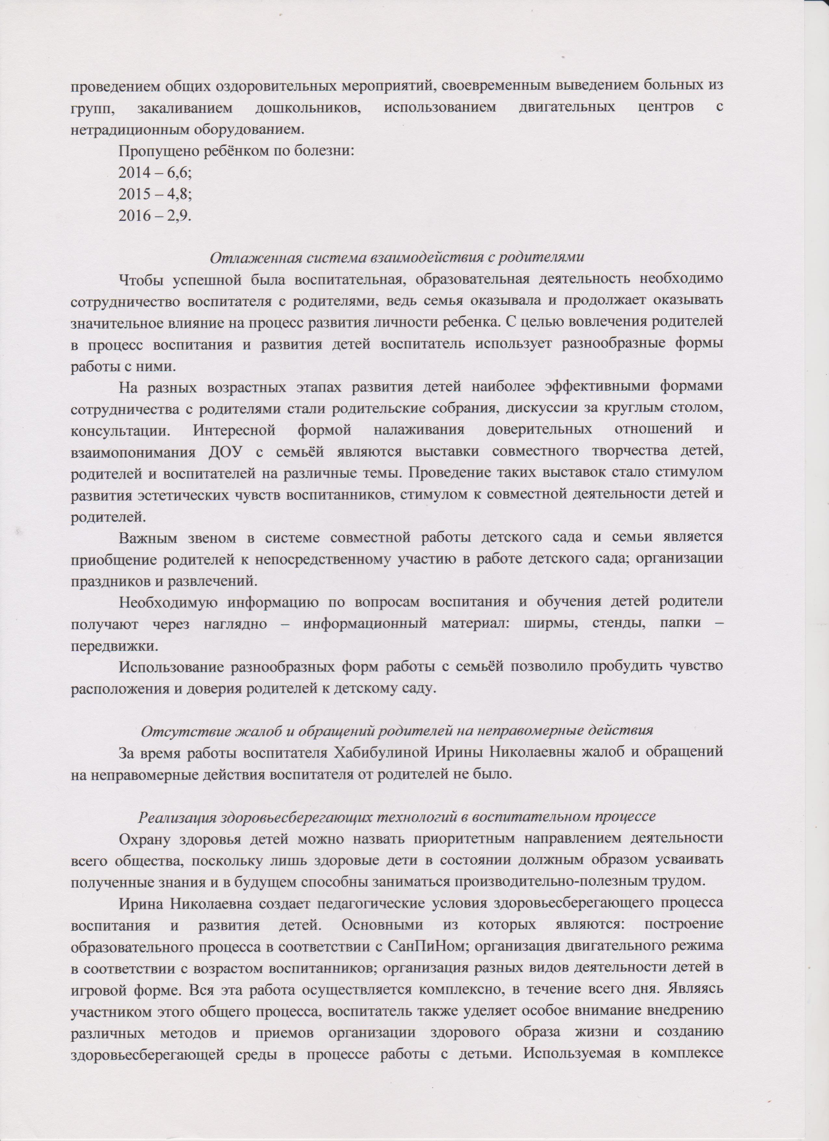

Slide 40
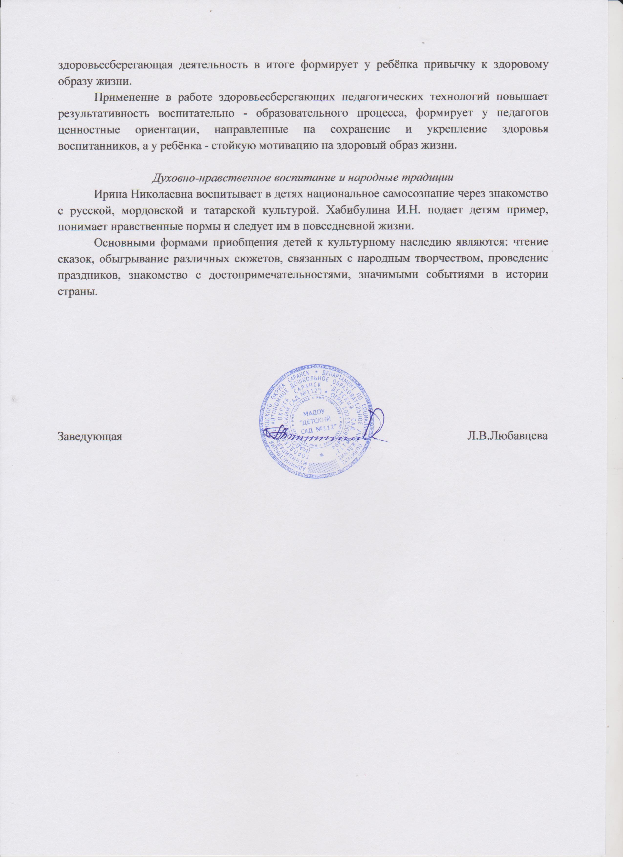

Slide 41
10. Участие педагога в профессиональных конкурсах
Международный - 1
Российский - 2
Республиканский – 2
Муниципальный - 2

Slide 42
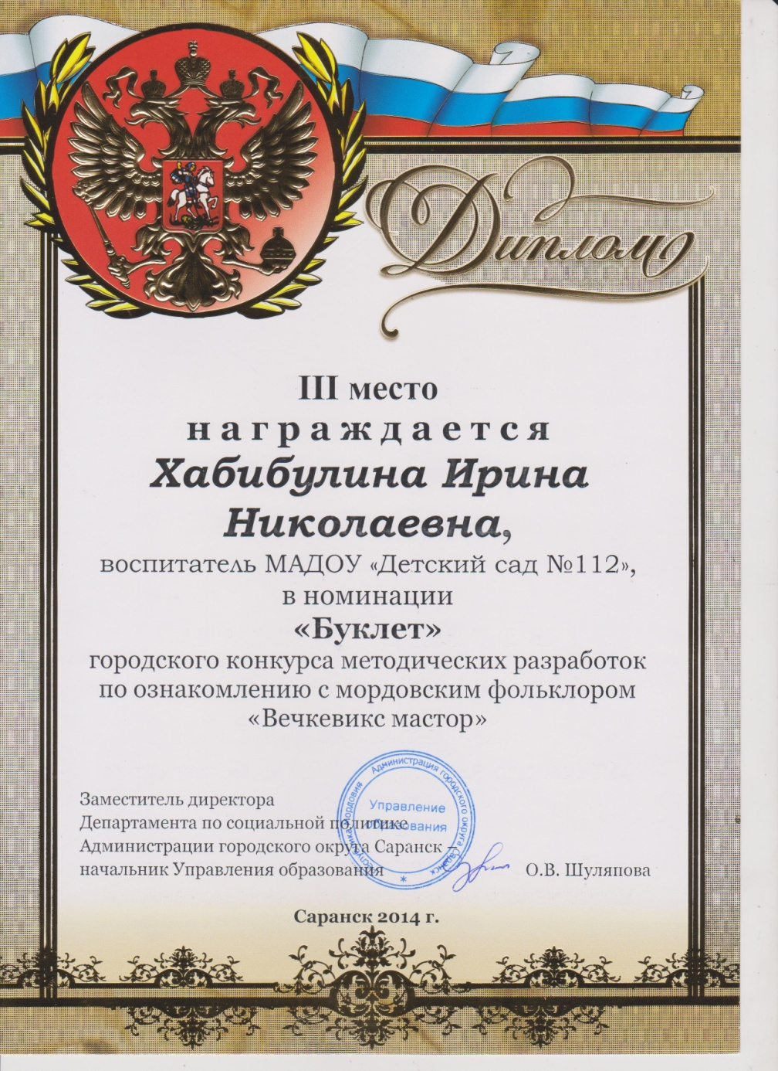
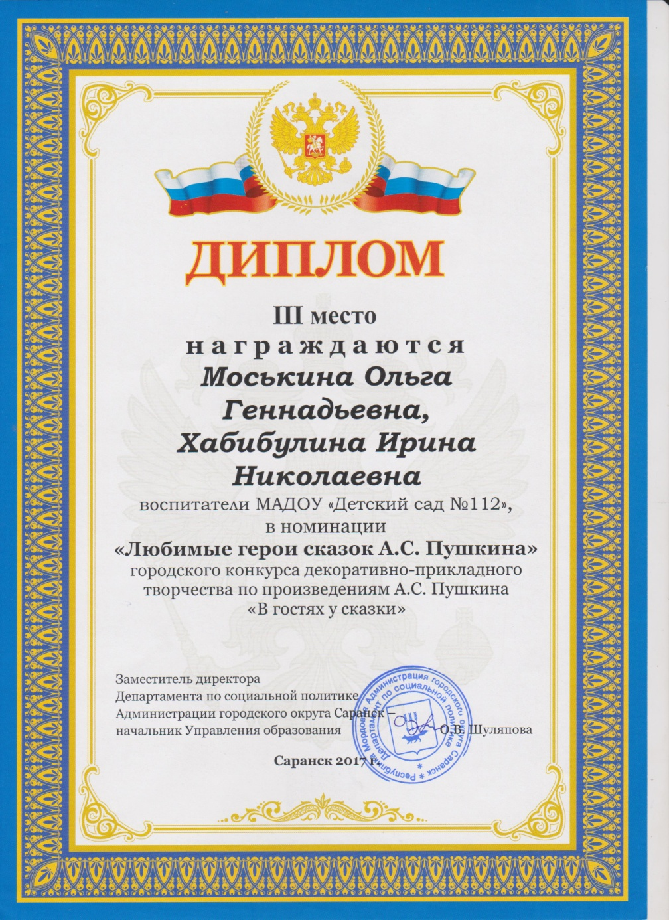

Slide 43
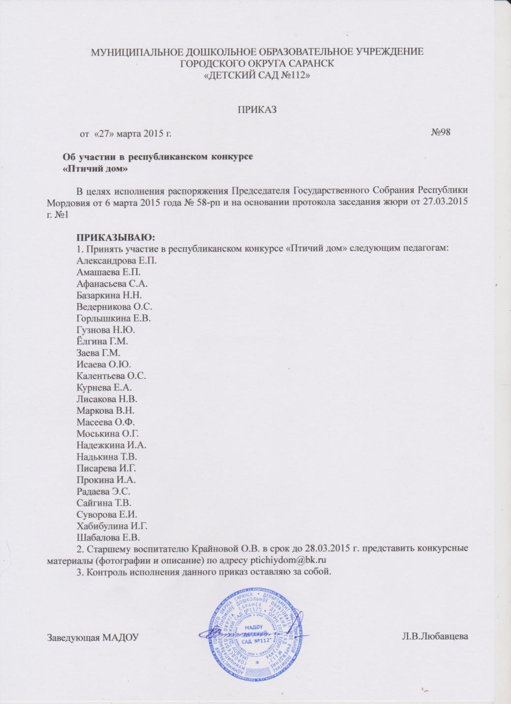
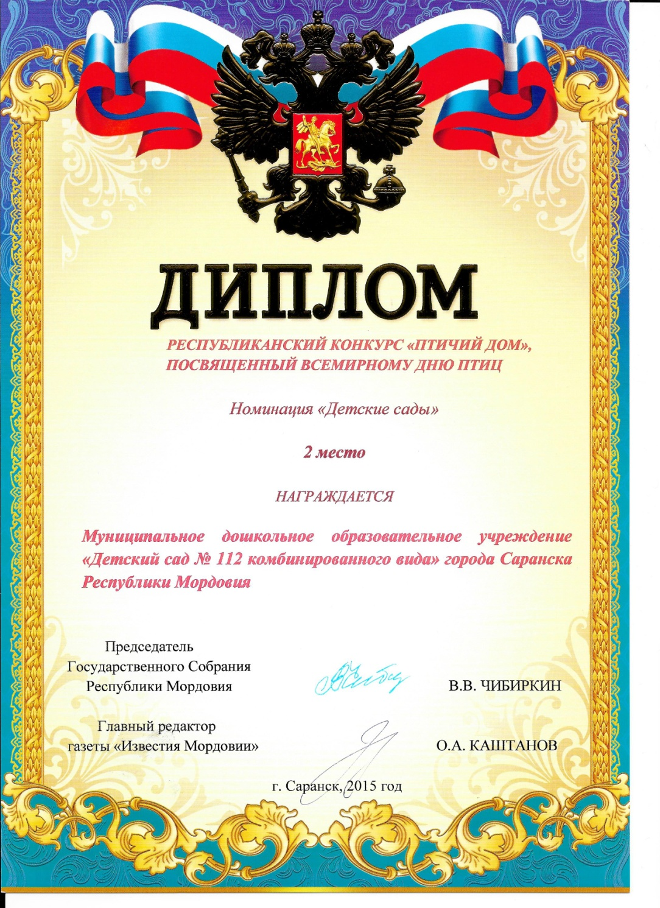

Slide 44
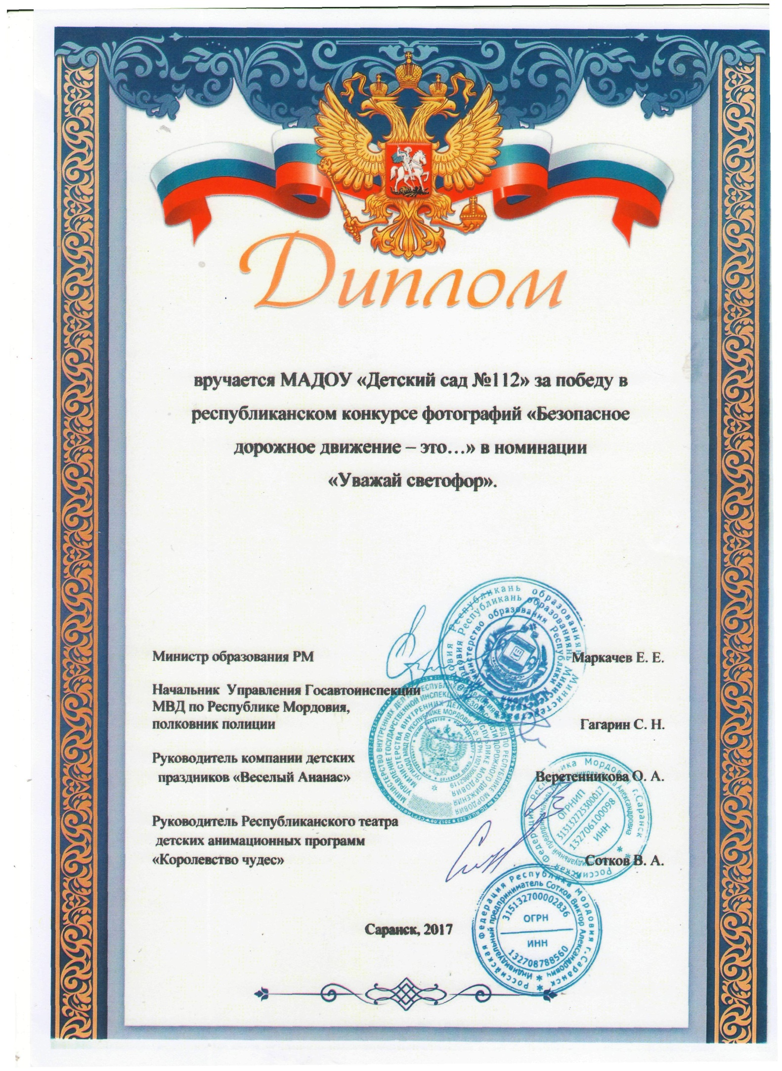

Slide 45
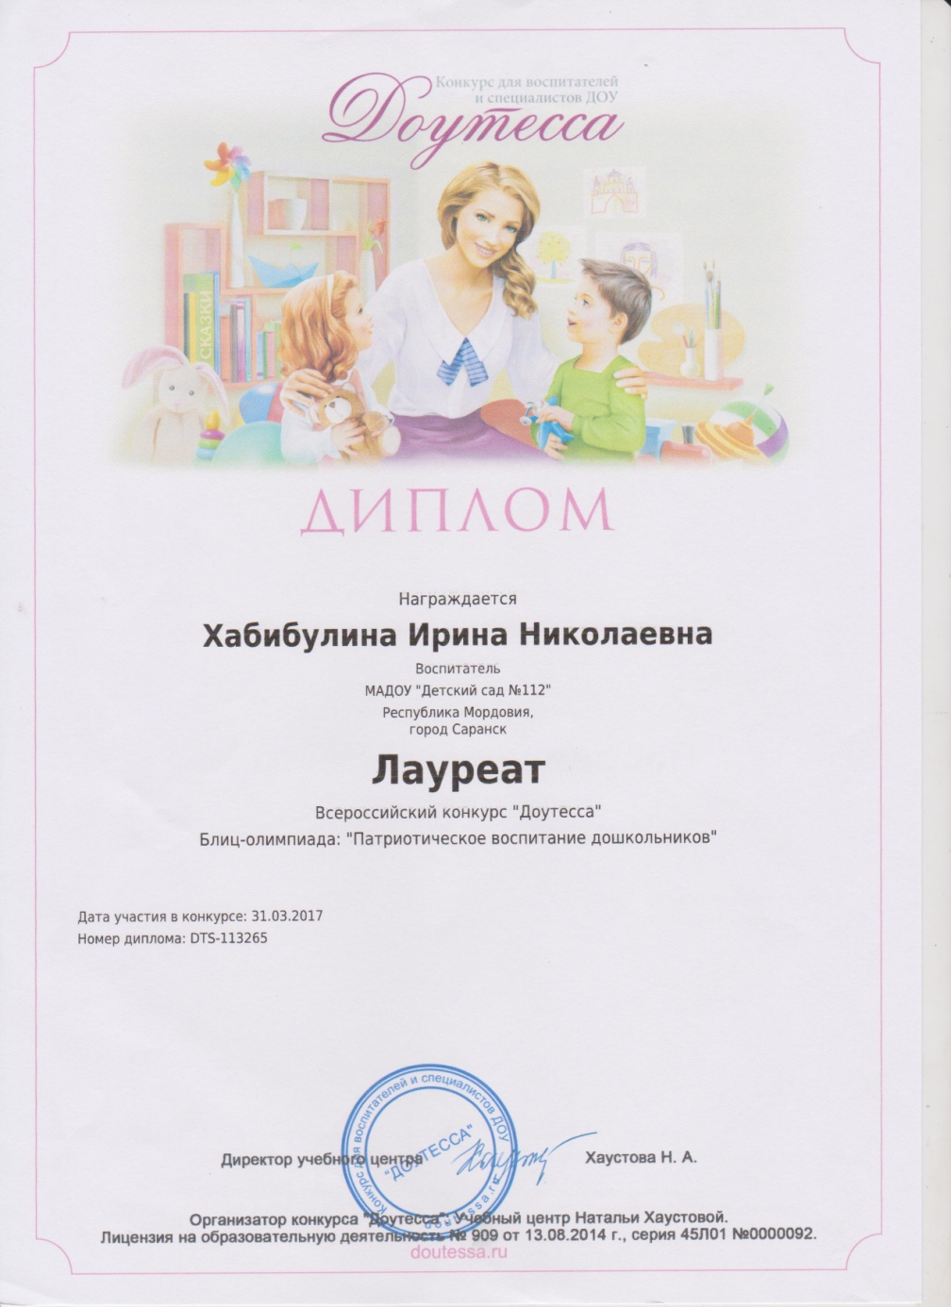
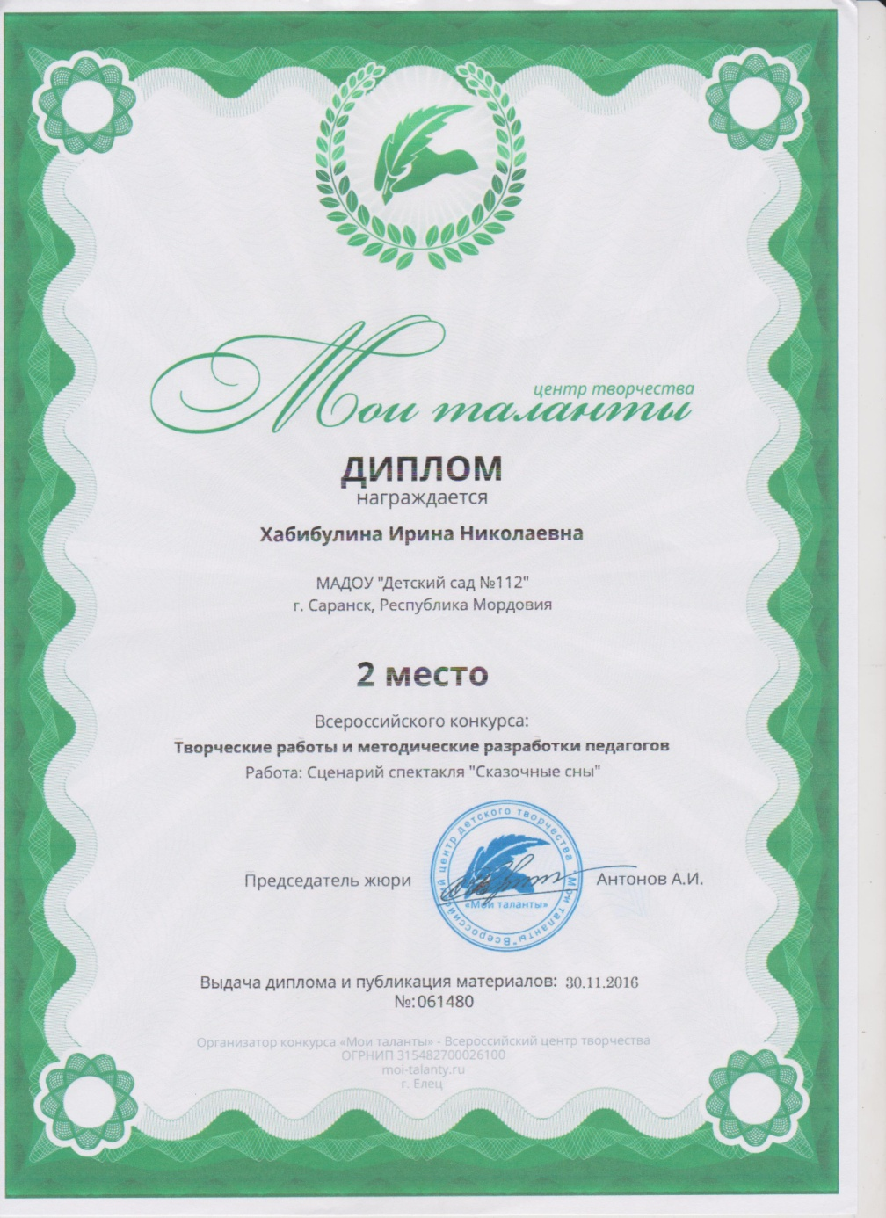

Slide 46
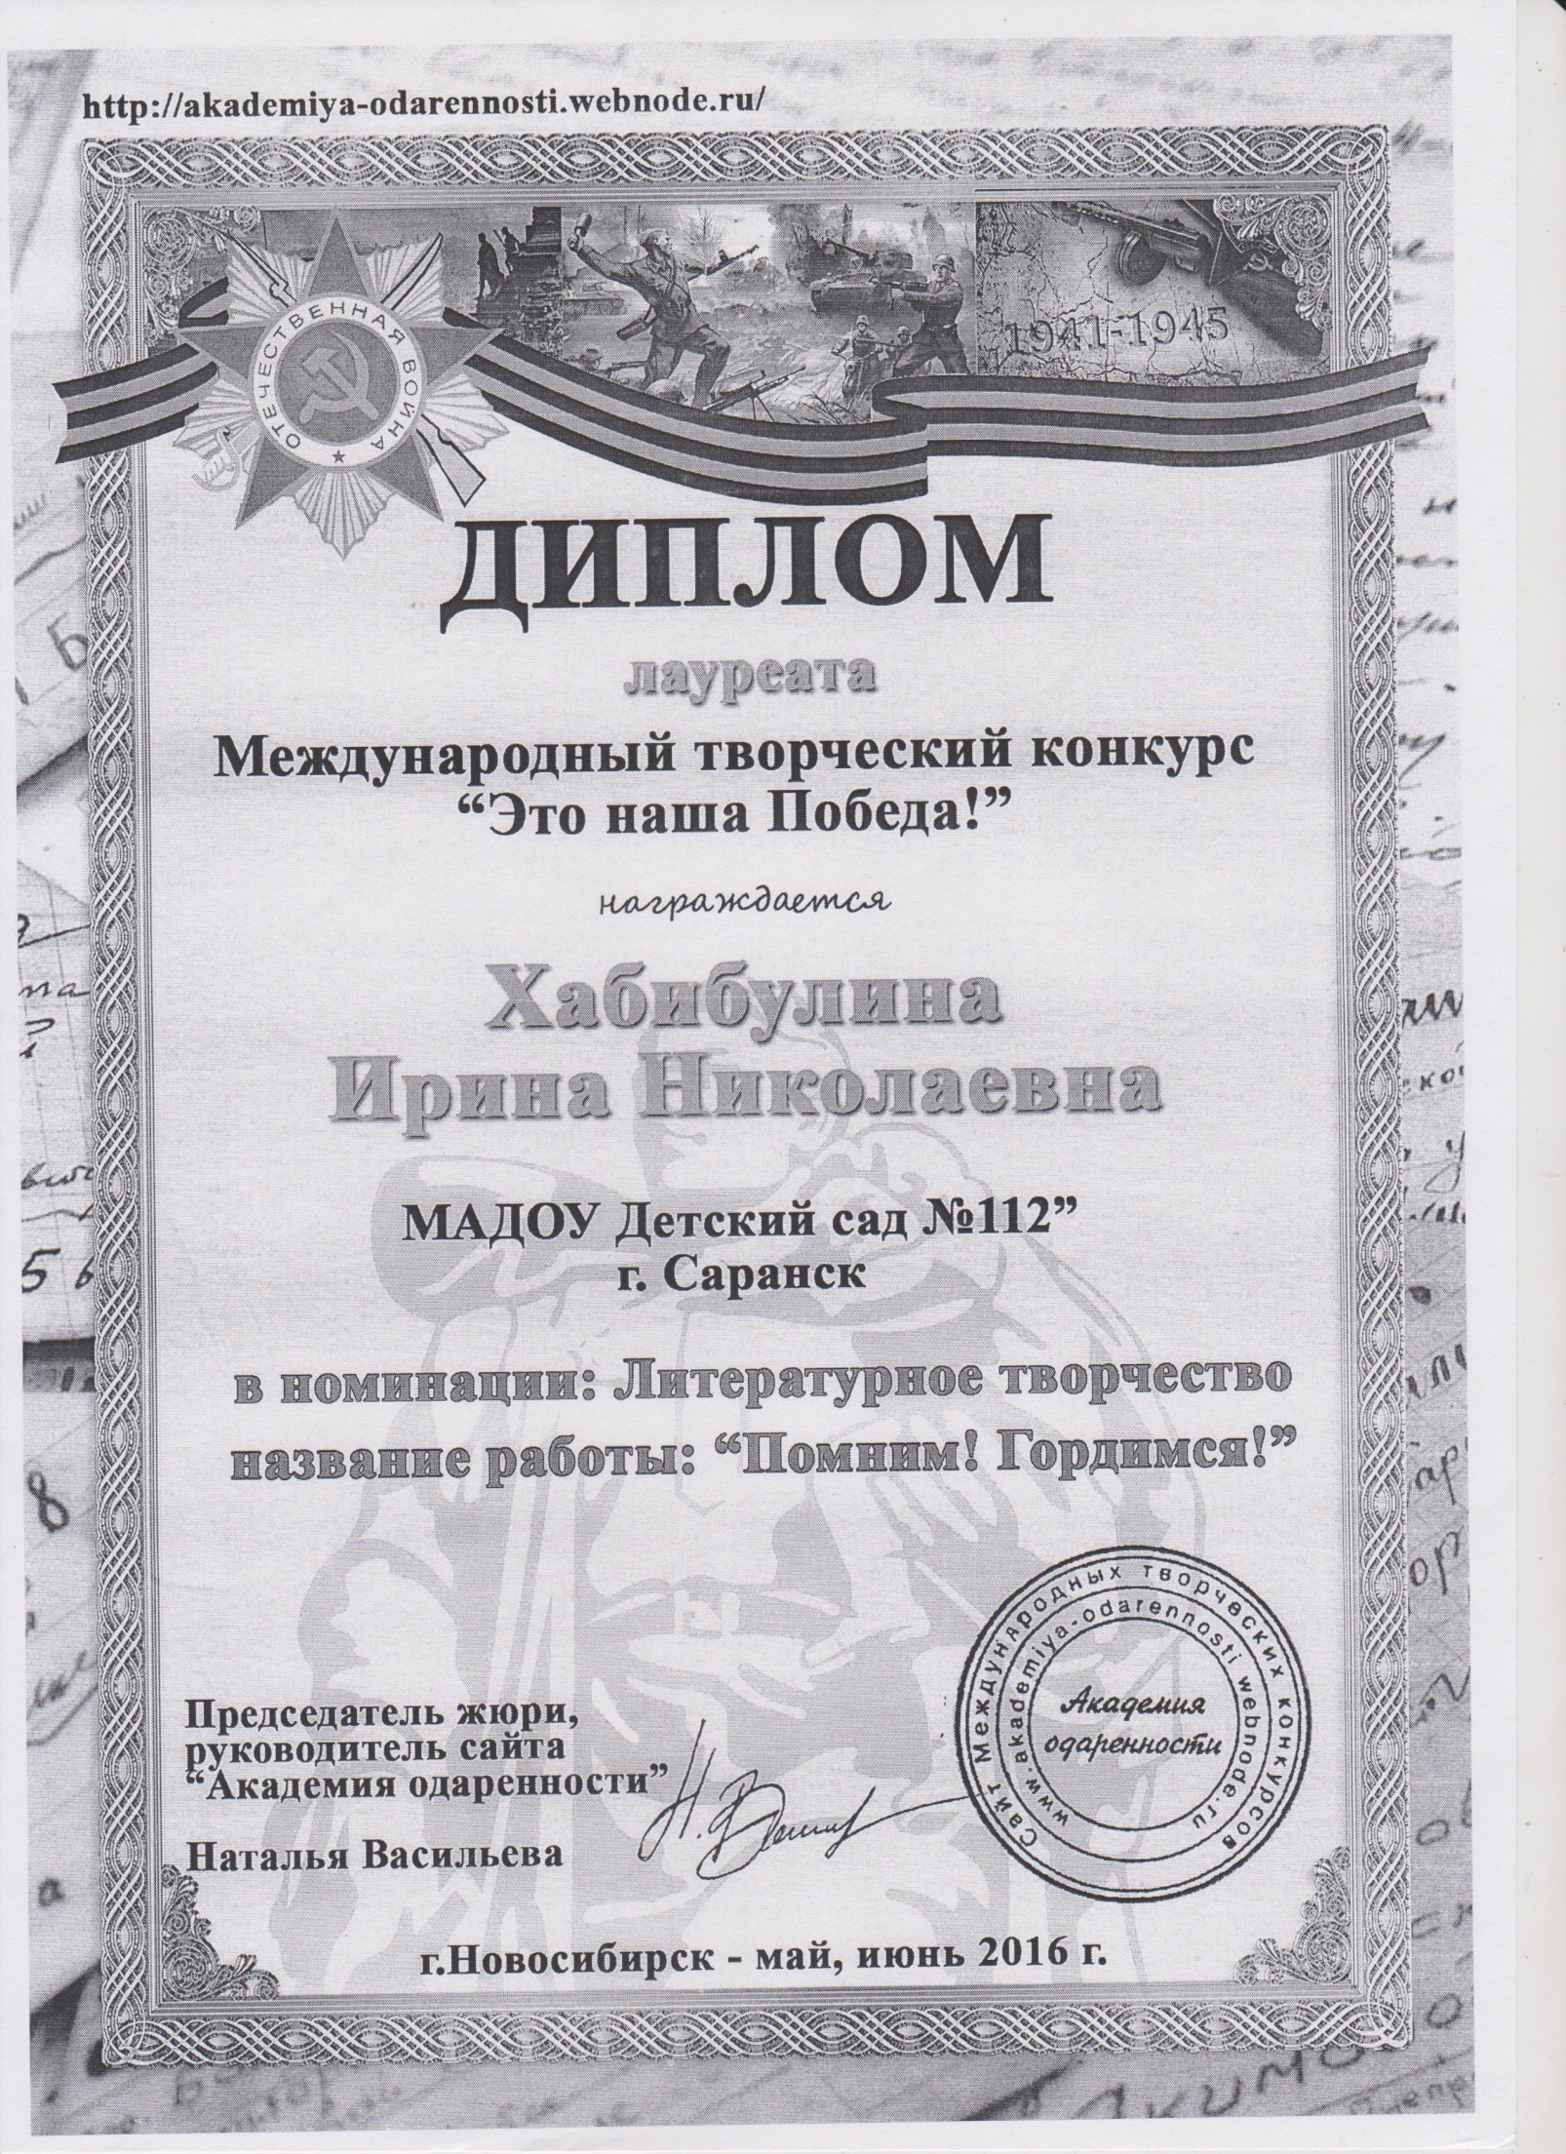

Slide 47
11. Награды и поощрения педагога в межаттестационный период

Slide 48
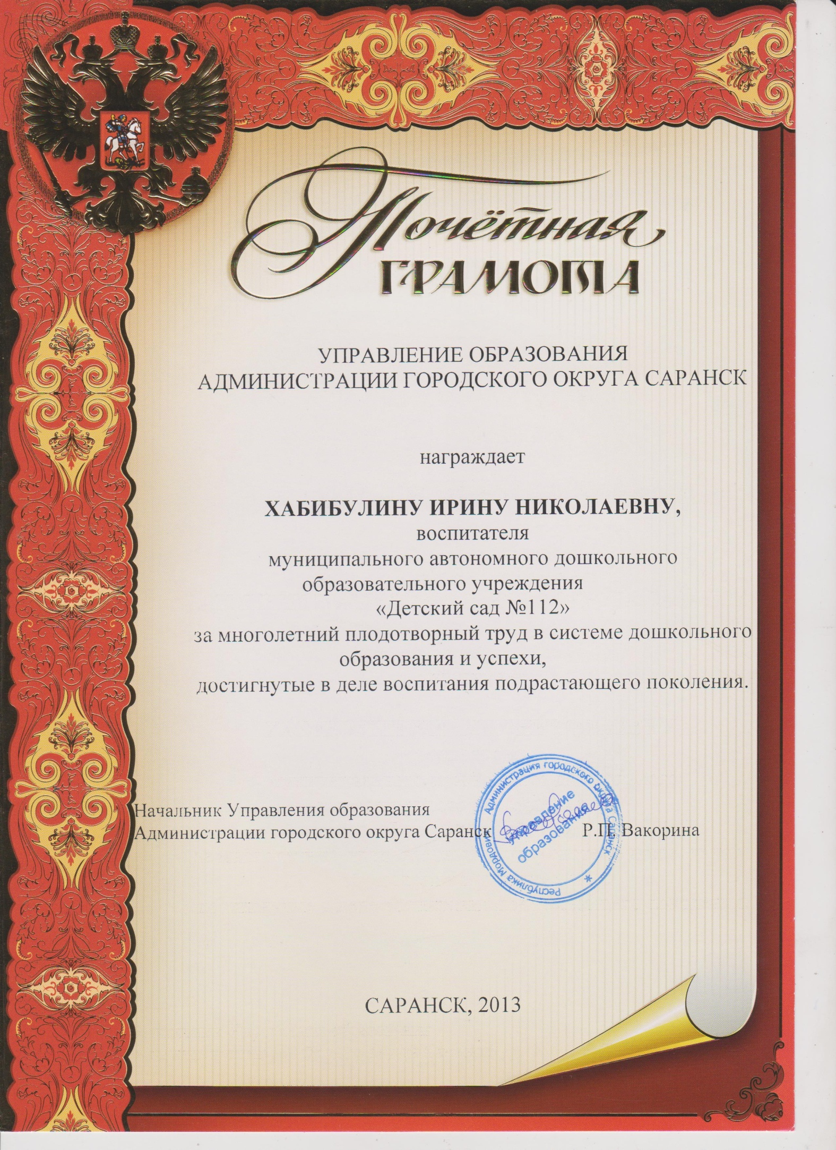

Slide 49
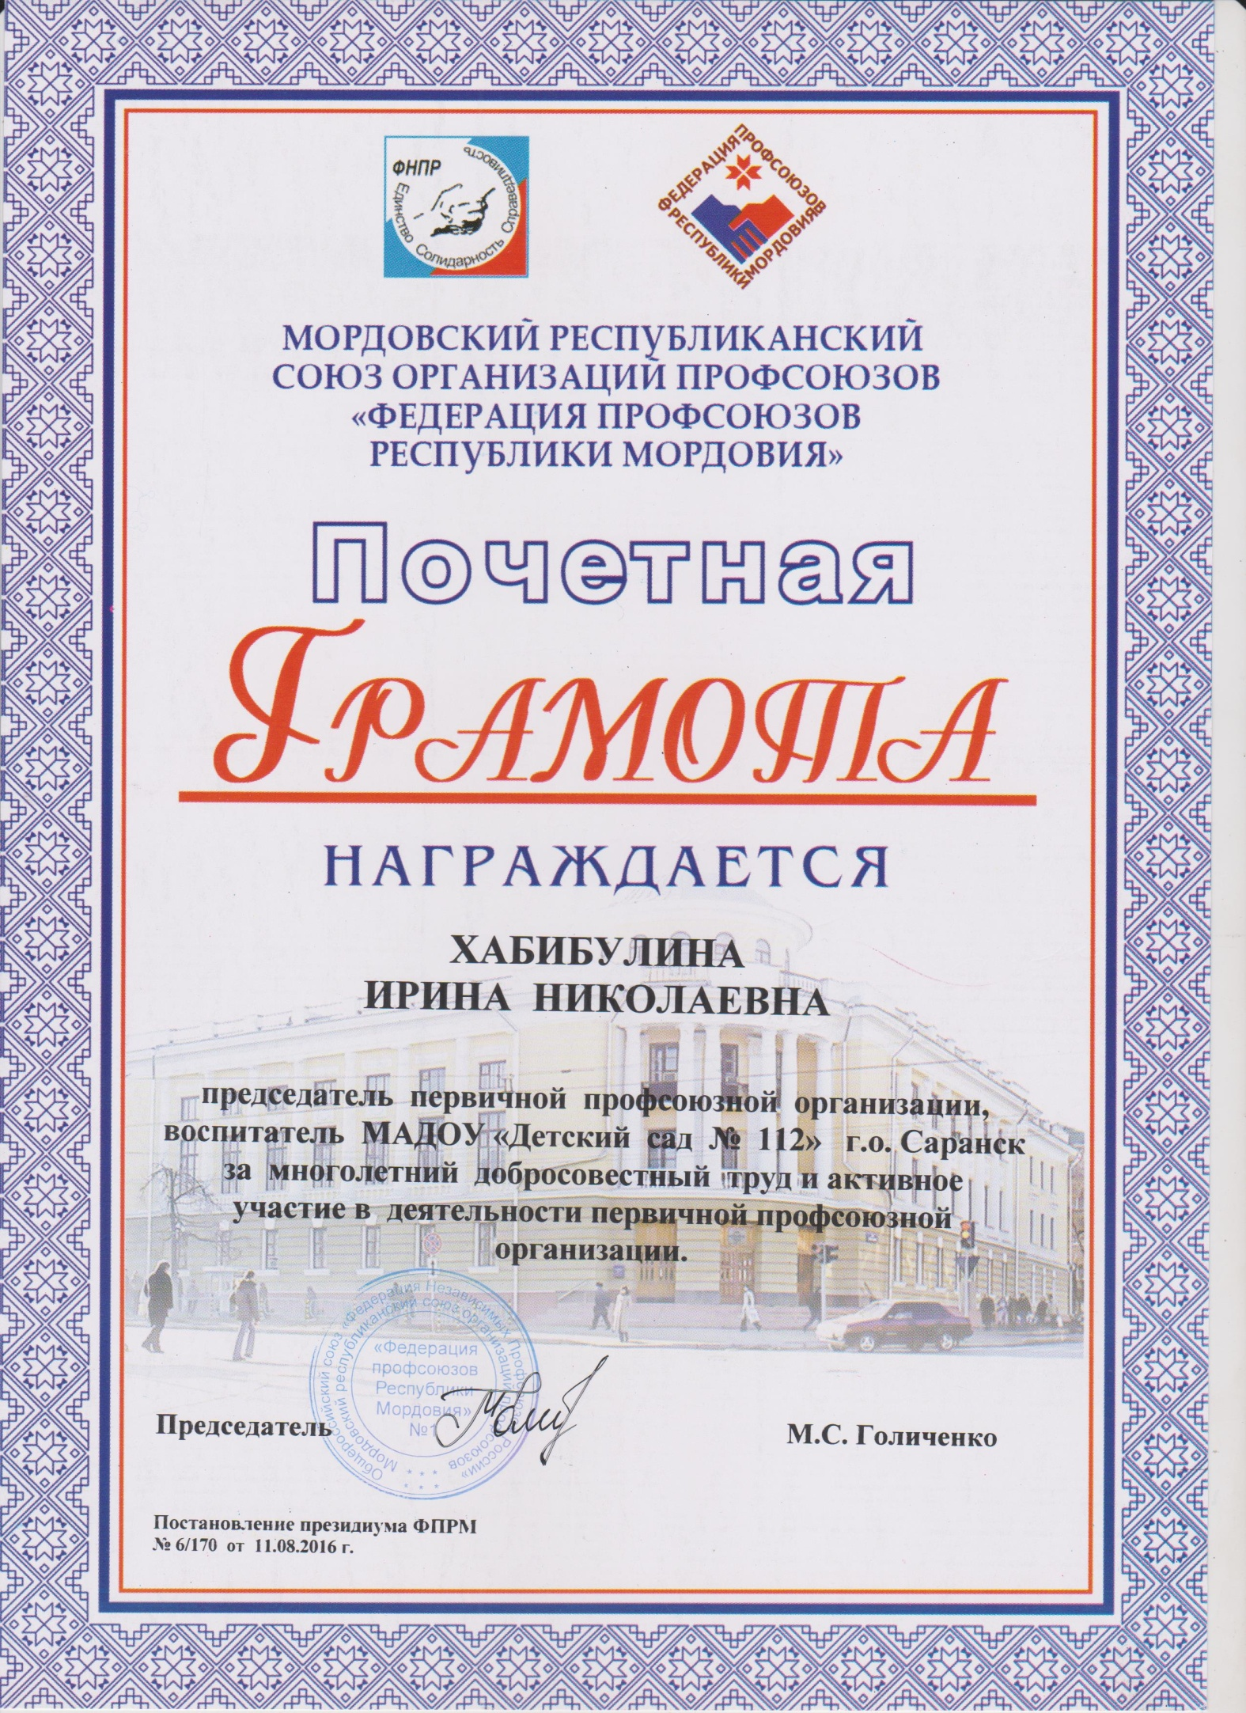

Slide 50
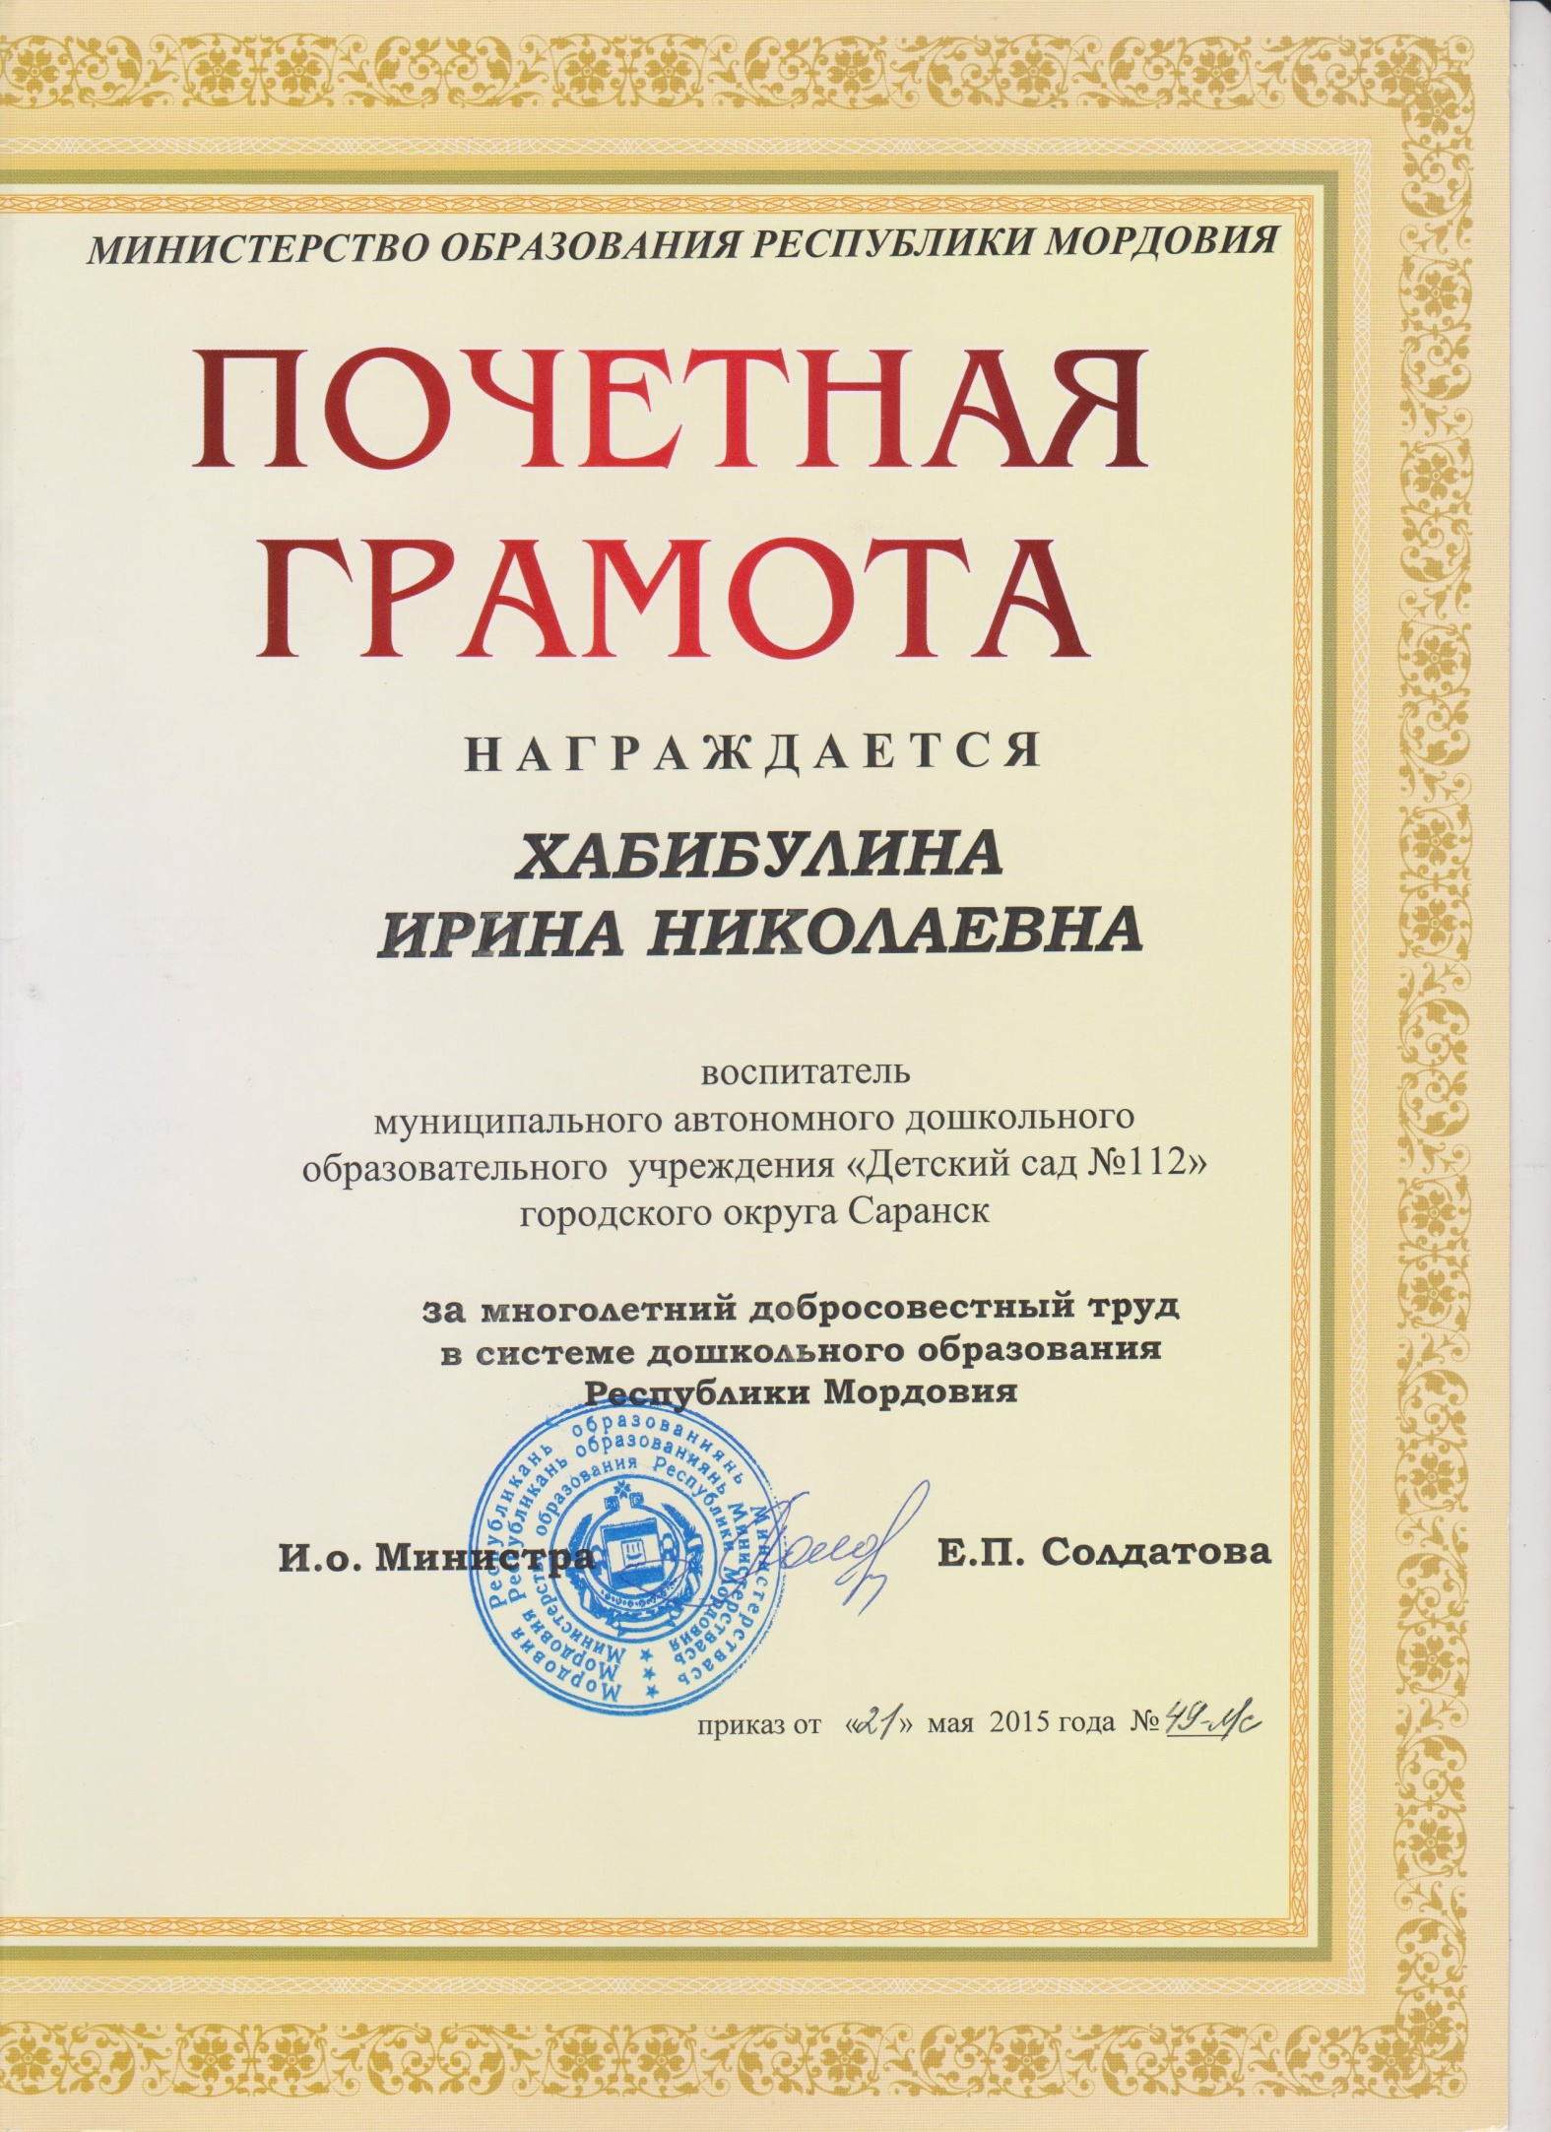

Slide 51
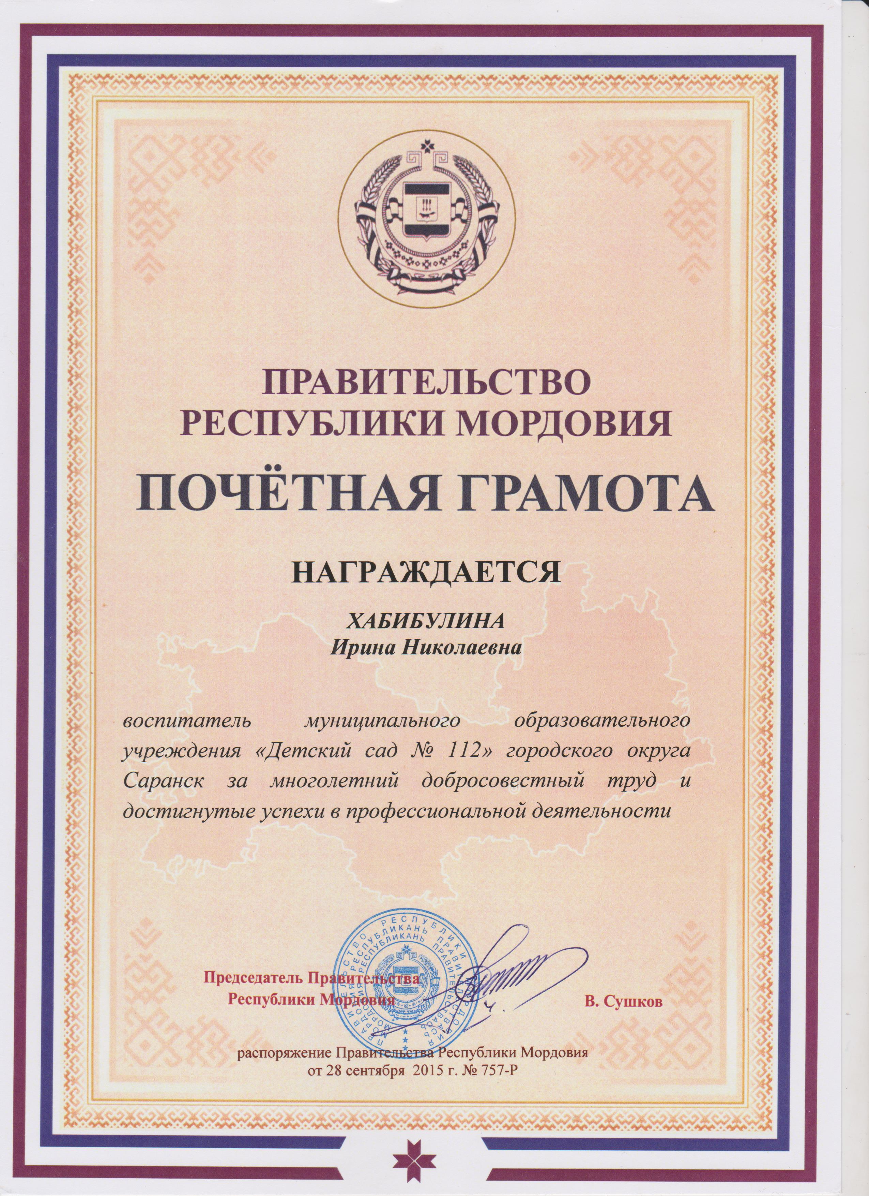

Slide 52
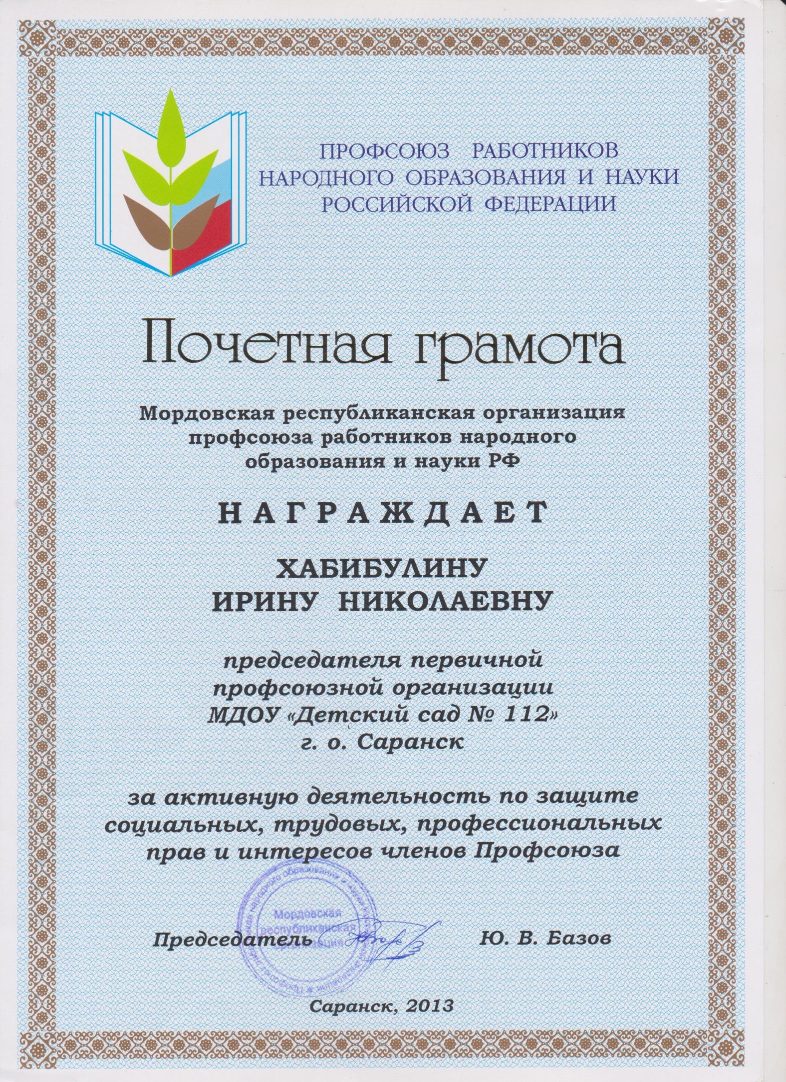

Slide 53
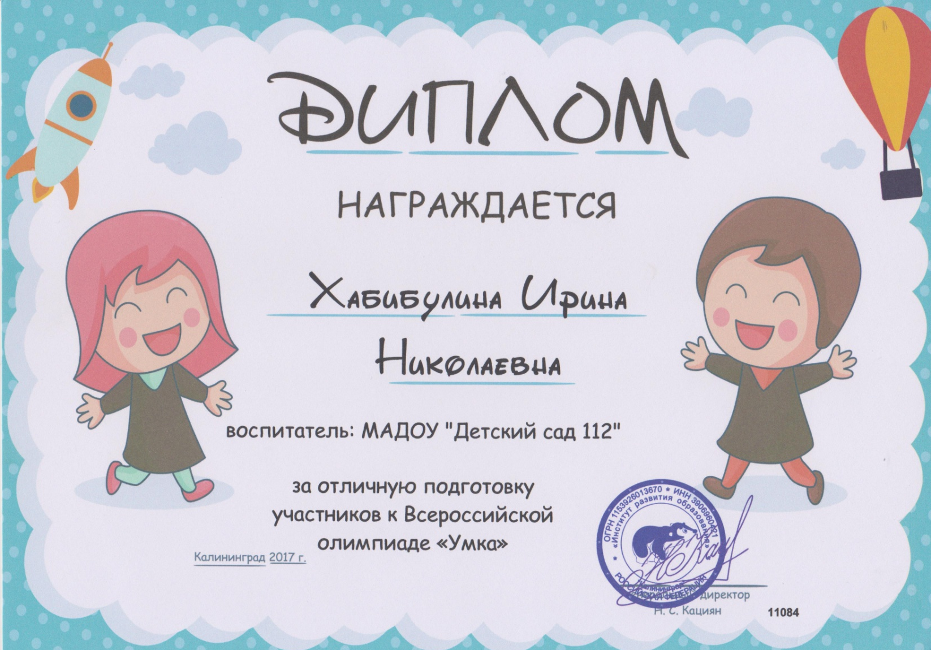

Slide 54
12. Повышение квалификации, профессиональная переподготовка

Slide 55
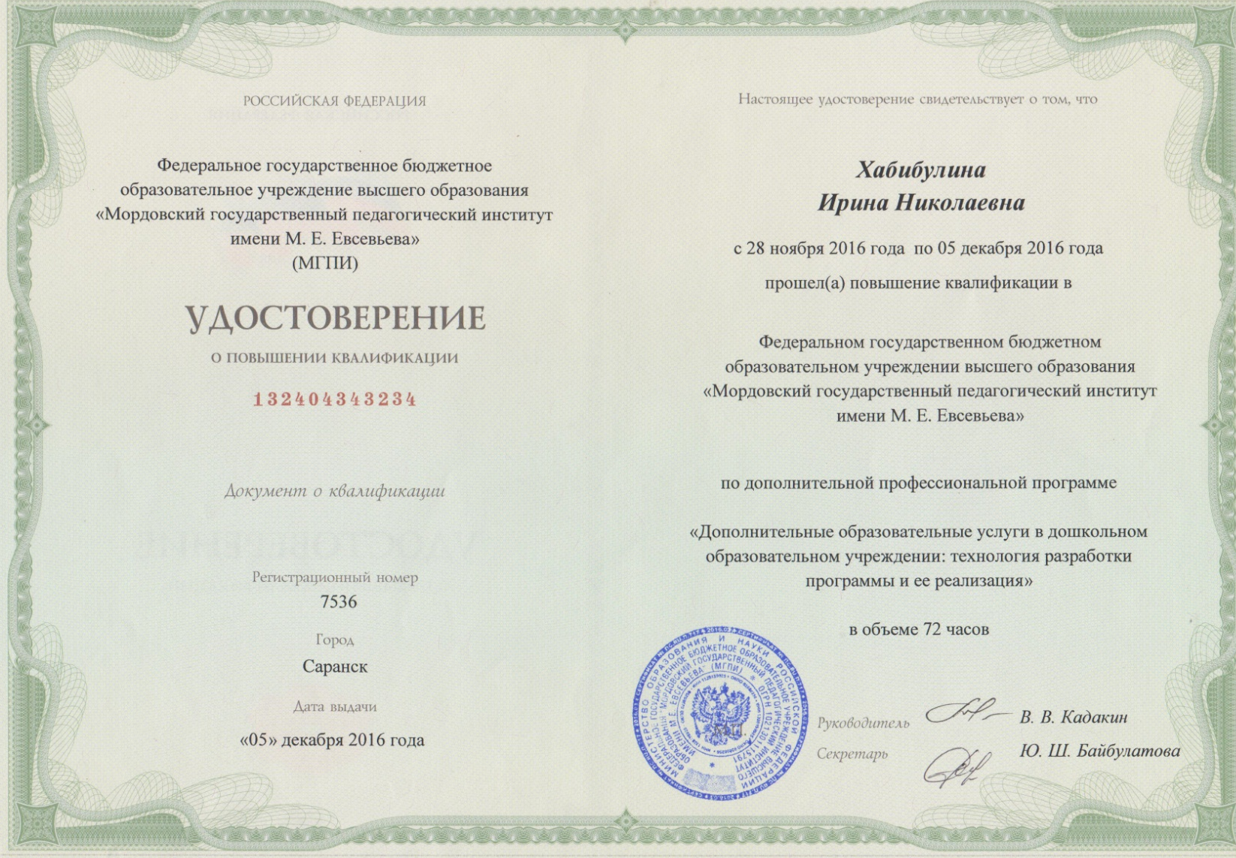

Slide 56
